Slide 1
Yaşlı Bireylerde Obezite Değerlendirmesinde Vücut Kompozisyon Ölçüm
Yöntemleri
Doç. Dr. Birkan İLHAN
Liv Hospital Vadi İstanbul
Geriatri
7. Uluslararası ve 18. Akademik Geriatri Kongresi
15 -19 Ekim 2025

Slide 2
1. Antropometrik ölçümler
2. Bioelectric impedance analysis
3. DUAL-ENERGY X-RAY ABSORPTIOMETRY (DXA)
4. Görüntüleme teknikleri: USG, BT, MRI
5.Su veya hava yer değiştirmesine dayalı ölçümler

Slide 3
Geleneksel Antropometrik İndeksler
VKİ: Kilo / Boy²
Kolay, ancak vücut yağ dağılımını yansıtmaz. Yaşlı bireylerde VKİ'nin mortalite tahmini sınırlıdır.
Bel Çevresi:
Önerilen eşik değerler: E: >=102 cm, K:>=88 cm
World Health Organization (2000)
Notes:
TEMD: yaşlılarda da BKİ ölçümü ile obezite tanısı koymak sorunludur. Yaşlılarda osteoporoza bağlı boy kısalmakta, kas kitlesi azalırken yağ oranı artmakta ve vücut yağ dağılımı değişerek bel çevresinde daha fazla yağ birikmektedir. Dolayısıyla erişkinlerde obezite tanısı amacıyla kullanılan BKİ kesme noktaları yaşlılar için geçerli gibi durmamaktadır. Yaşlılarda kullanılan ‘Obezite Paradoksu’ terimi aslen bu uyumsuzluğu ifade eder. Obeziteye bağlı morbidite ve mortalite yetmiş yaş üzerindeki bireylerde, diğer erişkinlerden farklı olarak BKİ>33kg/m2 olduğunda başlar. Bu durum yaşlılarda obezitenin koruyucu olduğu şeklinde yorumlanır. Oysa asıl sorun, yukarıda söz edilen nedenlerle, BKİ ölçümünün yaşlılarda obezite tanısı için kullanılan kesme noktalarının değişmesidir. B

Slide 4
WHO farklı ülkelerin ve etnik grupların kendi bel çevresi değerlerini belirlemelerini önermiştir.
TEMD kılavuz:
Kilo fazlalığı ve obezite tanısı için ülkemizde kullanılması önerilen bel çevresi değerleri
Kadınlar: Fazla Kilolu>80 cm Obez>90 cm
Erkekler: Fazla Kilolu>90 cm Obez>100 cm
Notes:
Türk toplumu için yapılan iki ayrı çalışmadan yayınlanmamış TURDEP verilerine göre bel çevresinin erkeklerde ≥96 cm, kadınlarda ≥90 cm; yayınlanmış TEMD obezite-lipid metabolizması-hipertansiyon çalışma grubunun verilerine göre erkeklerde ≥100 cm, kadınlarda ≥90 cm olması abdominal obezite kriteri olarak önerilmiştir

Slide 5
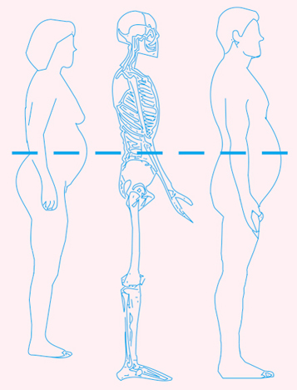
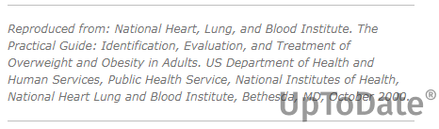
Bel (karın) çevresi ölçümü
Bel çevresini ölçmek için kalça kemiğinin üst kısmını ve sağ iliak çıkıntının üst noktasını bulun.
Mezurayı, iliak çıkıntı hizasında, karın çevresine yatay bir düzlemde yerleştirin.
Mezurayı okumadan önce, mezuranın sıkı olduğundan, ancak cildi sıkıştırmadığından ve yere paralel olduğundan emin olun.
Ölçüm, normal bir ekspirasyonun sonunda yapılır.

Slide 6
VKİ'ye özgü bel çevresi sınır değerleri ??
BMI Kategorisi | BMI Aralığı (kg/m²) | Kadınlar için WC (cm) | Erkekler için WC (cm)
Normal kilolu | 18.5 – <25 | ≥ 80 | ≥ 90
Fazla kilolu (Overweight) | 25 – <30 | ≥ 90 | ≥ 100
Obezite Sınıf I | 30 – <35 | ≥ 105 | ≥ 110
Obezite Sınıf II | 35 – <40 | ≥ 115 | ≥ 125
Obezite Sınıf III (Morbid Obez) | ≥ 40 | ≥ 115 | ≥ 125
IAS & ICCR Working Group on Visceral Obesity, Nature Rev Endocrinol (2020)
Notes:
BKİ değerleri 25- 35 kg/m2 arasında olan kişilerin bel çevresi değerlerini bilmek, obezite tanısını doğru koymak için önemlidir. Ancak BKİ>35kg/m2 olduğunda bel çevresi ölçümünün herhangi bir anlamı kalmaz. Bu BKİ değerinin üzerindeki herkesi obez olarak kabul etmek mümkündür.

Slide 7
VKİ'ye özgü bel çevresi sınır değerleri ??
Yaklaşık 140.000 postmenopozal kadın (50-79 yaş)üzerinde yapılan bir çalışma; her VKİ grubunda, eşikten yüksek bel çevresi, eşik altındaki bel çevresine kıyasla daha yüksek mortalite
A Prospective Cohort Study. Ann Intern Med. 2025 Aug;178(8):1073-1084.
VKİ’ye özgü bel çevresi sınır değerleri, ek prognostik bilgi sağlıyor gibi görünse de, henüz rutin klinik uygulamada kullanılmamaktadır.

Slide 8
Bel/Boy Oranı (Waist-to-Height ratio; WHtR): Kadın ve Erkekte ≥0.5 üstü risk
Browning LM, Hsieh SD, Ashwell M (2010) A systematic review of waist-to-height ratio as a screening tool for the prediction of cardiovascular disease and diabetes: 0·5 could be a suitable global boundary value. Nutr Res Rev 23(2):247–269.
Kardiyometabolik risklerin güçlü bir göstergesi
Abdominal yağlanmayı gösterir
TEMD, Obezite Tanı ve Tedavi Kılavuzu, 2019

Slide 9
Yeni Antropometrik İndeksler
Bel Çevresi/Kalça oranı (Waist-to-Hip ratio; WHR) (Erkek WHR ≥ 1.00; Kadın ≥ 0.85 ) Dalton M, et al(2003) Waist circumference, waist-hip ratio and body mass index and their correlation with cardiovascular disease risk factors in Australian adults. J Intern Med 254(6):555–563.
  Erkek için ≥ 0.90 (WHO)
  Ülkemizden yapılan çalışmada Erkek için ≥1 kullanılmış. (KV risk ile daha güçlü korele) Aging Clin Exp Res. 2025 Oct 7;37(1):287
Body adiposity index (BAI): Kalça çevresi ve boydan hesaplanır, vücut yağ yüzdesiyle yüksek korelasyon gösterir. [HC (cm)/height (m)^{1.5}] – 18
(BAI: ≥28 for men and ≥ 36 for older women ) Bergman RN, et al (2011) A better index of body adiposity. Obesity 19(5):1083–1089
Notes:
New Anthropometric Indices (BRI, BAI, ABSI, CI, WWI, AVI, Demiquet, Mindex): Several new anthropometric indices have been developed for estimating body composition. Among these, BRI, BAI, ABSI, CI, and AVI were developed for adults but are also used for the elderly. Demiquet and Mindex are indices specifically developed for the elderly.

Slide 10
Bel çevresi ve boydan hesaplanır
RFM indeksinin kardiyovasküler morbidite ve mortalite ile anlamlı bir şekilde ilişkili olduğu ve diğer abdominal yağlanma indeksleri ile benzer doğruluk gösteriyor.
Relative fat mass (RFM; Göreceli Yağ Kütlesi ):
64 - [20 x (height/waist)] + (12 x sex) (where sex was coded as 0 for men and 1 for women) (Erkek RFM: ≥30; Kadın RFM ≥ 40)
Suthahar N, et al (2022) Relative fat mass, a new index of adiposity, is strongly associated with incident heart failure: data from PREVEND. Sci Rep 12(1):147
Shen W, et al. Associations of Relative Fat Mass, a Novel Adiposity Indicator, with Non-Alcoholic Fatty Liver Disease and Cardiovascular Disease: Data from SPECT-China. Diabetes Metab Syndr Obes. 2023 Aug 8;16:2377-2387.
Woolcott OO, Samarasundera E, Heath AK (2024) Association of relative fat mass (RFM) index with diabetes-related mortality and heart disease mortality. Sci Rep 14(1):30823.
Zhang B, Zhu C, Ma L, Shen B, Zhang G (2025) Association between relative fat mass and cardiovascular disease: a cross sectional study based on NHANES. Front Cardiovasc Med 12:1590979.

Slide 11
Body Roundness Index (Vücut Yuvarlaklık İndeksi; BRI):
Formül: 364.2− 365.5[1− 𝜋2 WC² (m²) height² (m²)]^{1∕2}
Bel çevresi ve boydan hesaplanır
Viseral yağ ve obezite riskini daha doğru tahmin eder
  NHANES veritabanı kullanılarak yapılan çalışmada, bel çevresi, kalça çevresi, boy vb’e göre regresyon modellerinde vücut yağ yüzdesini ve viseral yağ dokusu yüzdesini tahmin etmede daha iyi (vücut yağ yüzdesi için R2 = 0,88, viseral yağ dokusu yüzdesi için R2 = 0,69)
Thomas DM, et al. Relation-ships between body roundness with body fat and visceral adipose tissue emerging from a new geometrical model. Obesity.2013;21(11):2264–71.

Slide 12
A Body Shape Index (Vücut Şekil İndeksi; ABSI): WC ∕ (BMI ^{1/3} × Height ^{1/2} )
Bel çevresi, VKİ ve boy üzerinden hesaplanır.
Abdominal obezite, viseral yağlanma, sarkopeni, morbidite ve mortalite ile ilişkilidir.
Akpinar Senture S, Koksal E. Correction: Evaluating Anthropometric Indices for Malnutrition Assessment in Older Adults: Scoping Review. Curr Nutr Rep. 2025 May 22;14(1):68.

Slide 13
The Conicity Index (Koniklik İndeksi;CI)=
0.109⁻¹WC (m) (BW (kg)∕Height (m))^{−1∕2}
(WC ∶ waist circumference, BW ∶ Body Weight)
Vücut ağırlığı, boy ve bel çevresi ölçümlerini içerir
Abdominal obeziteyi tanımlamak için geliştirilmiştir.
En çok kardiyometabolik hastalıklarla ve buna paralel olarak vücut yağ yüzdesiyle ilişkilidir
*Int J Environ Res Public Health.2021;18(1):281.
** Indian Journal of Community Medicine: Official Publication of Indian Association of Preventive & Social Medicine. 2022;47(1):18.
***Journal of Human Growth and Development. 2022;32(3):181–4.

Slide 14
The Abdominal Volume Index (Karın Hacmi İndeksi; AVI) = [2WC² (cm) + 0.7 (WC− HC)²]∕1000
(WC ∶ waist circumference, HC ∶ hip circumference)
Bel çevresi ve kalça çevresinden hesaplanır
Total viseral yağdan ziyade abdominal yağı tahmin etmek için kullanılabilen yeni bir obezite endeksi olarak önerilmektedir
Vücut yağ yüzdesi, vücut yağ kütlesi ve VKİ'nin AVI ile yüksek oranda ilişkili olduğu bildirilmiştir
*Arch Med Res. 2003;34(5):428–432.
**Afr Health Sci. 2020;20(1):257–65.

Slide 15
The Weight-adjusted waist index (Kiloya göre ayarlanmış bel indeksi; WWI)=
WC (cm)∕√BW(√kg)
(WC ∶ waist circumference, BW ∶ Body Weight)
Yüksek «bel çevresi» ve «bel/boy oranı» yalnızca yüksek yağ kütlesinden değil, aynı zamanda yüksek kas kütlesinden de kaynaklanıyor olabilir.
Bel çevresini temsil eden ve boyla negatif korelasyon gösteren bu indeks, esasen bel çevresinin vücut ağırlığına göre standartlaştırılmasını içerir [Sci Rep. 2018;8(1):16753].
Yeni bir obezite indeksi olarak nitelendirilen WWI, 60 yaş ve üzerinde survival, vücut total/abdominal/viseral yağ oranı ve sarkopeni ve sarkopenik obezite ile ilişkili [Age and Ageing 2021;50: 780–786; Front Nutr. 2022;9: 894686.; Journal of Obesity & Metabolic Syndrome. 2023;32(2):130.)

Slide 16
Visseral adipozite indeksi (VAI)
Laboratuvar (TG, HDL) + antropometri (WC, BMI) + cinsiyet
Kardiyometabolik riski erken öngören yeni bir antropometrik gösterge
Adipoz doku disfonksiyonunun bir belirteci olarak düşünülebilir.
Akromegali, tip 2 diyabet, viral hepatit C, non-alkolik yağlı karaciğer hastalıkları ve polikistik over sendromu olan hastalarda güvenilir olduğuna dair veriler
Obesity paradox and aging: Visceral Adiposity Index and all-cause mortality in older individuals: A prospective cohort study. Front Endocrinol (Lausanne). 2022 Oct 10;13:975209.
Notes:
Cinsiyete göre değişen, trigliserid, HDL gibi biyokimyasal parametreler ve VKİ ile bel çevresi gibi antropometrik ölçümlere dayanır

Slide 17
Beyond BMI: central obesity measures and cardiovascular risk in late life. Erdoğan O, Erdoğan T, Önür NH, Özkök S, Karan MA, Bahat G. Aging Clin Exp Res. 2025 Oct 7;37(1):287.
1174 Toplumda Yaşayan Yaşlı, kesitsel çalışma
Santral obezite göstergeleri olan WHR, WHtR ve RFM iskemik kalp hastalığı ile bağımsız ilişkili, ancak VKİ, BAİ (kalça çevresi ve boydan hesap), WC ve yağ yüzdesi bağımsız ilişkili değil

Slide 18
Beyond BMI: central obesity measures and cardiovascular risk in late life. Erdoğan O, Erdoğan T, Önür NH, Özkök S, Karan MA, Bahat G. Aging Clin Exp Res. 2025 Oct 7;37(1):287.
WHtR'nin WC'nin ötesinde anlamlı kalması, merkezi yağı vücut boyuna göre normalleştirme yeteneğinin bir göstergesi olabilir; bu özellikle yaşla birlikte boy kaybeden yaşlılarda önemli
Bu bulgular, KV risk sınıflandırmasında toplam yağlanma yerine yağ dağılımının önemini yansıtmakta

Slide 19
BIA yağ yüzdesi
Kılavuz önerisi: Yağ yüzdesi (%)
Gallagher ve ark. farklı yaş grupları için bildirdikleri, VKİ≥30 kg/m²’ye eşdeğer, cinsiyet ve etnik köken spesifik yağ yüzdesi eşik değerlerinin kullanılabileceği ifade edilmiş.
Varsa popülasyon spesifik eşik değerler
Türkiye’den ≥60 y üzeri için E>%27, K>%41 kullanılabilecek eşik değer olarak verilmiş.
*Bahat et al. Aging Male. 2020 Dec;23(5):477-482.
Notes:
*Using normalizations for FM (e.g., fat mass index - FMI) may lead to different and partly contradictory results.
**The panel supports normalization for body weight but is aware of the limits of this option (e.g. in case of significant increase of body water) and therefore advocates that further studies are needed to potentially validate the use of different adjustments of FM (e.g. for body height) in individuals with obesity in the process of SO diagnosis.
***the issue of normalization of FM by height is substantially less studied and may potentially lead to relevant differences in diagnosis and prevalence of SO. The group supports the use of % FM while advocating comparative studies to validate these approaches and in particular normalization of FM% for body height [116] against clinical outcomes and with one another.

Slide 20
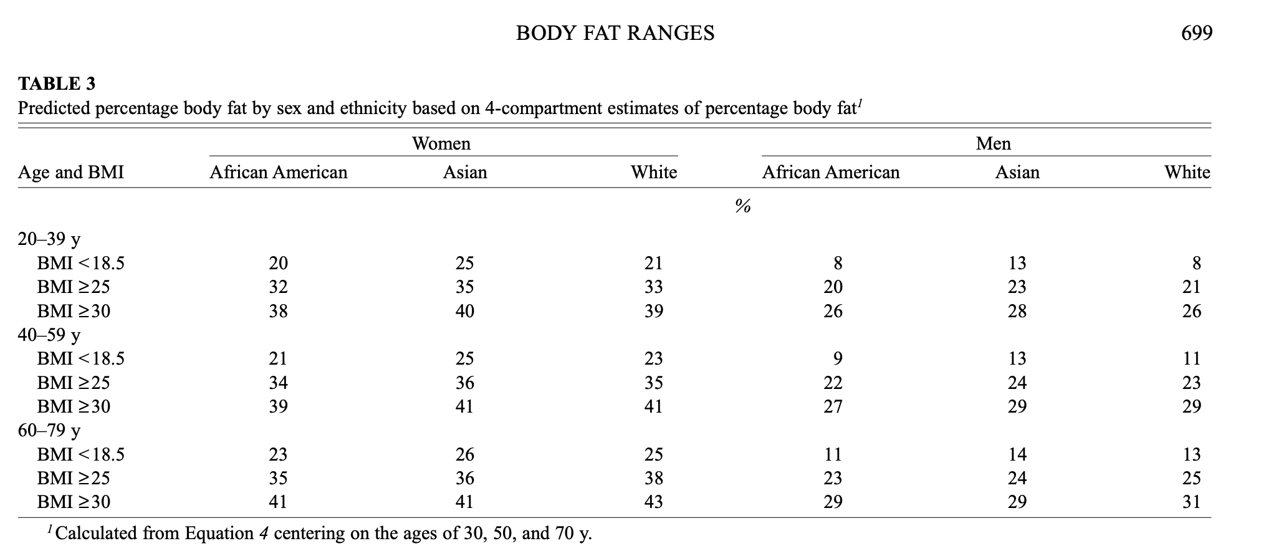
Gallagher D, et al. Healthy percentage body fat ranges: an approach for developing guidelines based on body mass index. Am J Clin Nutr. 2000 Sep;72(3):694-701.

Slide 21
BIA
Viseral veya subcutan ayrımı –
Total vücut yağı +
Vücut yağının ölçümü için DEXA ile iki BIA cihazını karşılaştıran bir çalışmada, her iki BIA ile ölçülen vücut yağ yüzdesi normal BMI'lı kişilerde %2-%6 daha düşük saptanmış
Aşırı kilolu olduğu düşünülen kişiler arasında değerler kadınlarda daha düşük, ancak erkeklerde benzer bulunmuş.
Assessing body composition with DXA and bioimpedance: effects of obesity, physical activity, and age. Obesity (Silver Spring). 2008 Mar;16(3):700-5.

Slide 22
ULTRASON
Deri altı ve viseral yağ kompartımanlarının lokal, kolay ve tekrarlanabilir şekilde değerlendirilmesi
Deri yüzeyi ile kas fasyası (veya kemik) arasındaki mesafe: yağ kalınlığı olarak ölçülür.
Ölçümler genellikle birden fazla standart bölgeden (örneğin karın, uyluk, kol) yapılır.
Stimülasyon Yöntemi: Toplam vücut yağını tahmin etmek için, birkaç bölgeden alınan kalınlıklar, genellikle antropometrik verilerle (boy, kilo, çevre) birlikte tahmin denklemlerine girilir.
DEXA ile karşılaştırmalı çalışmaları var:
Aging and Imaging Assessment of Body Composition: From Fat to Facts. (2020) Front.Endocrinol.10:861.

Slide 23
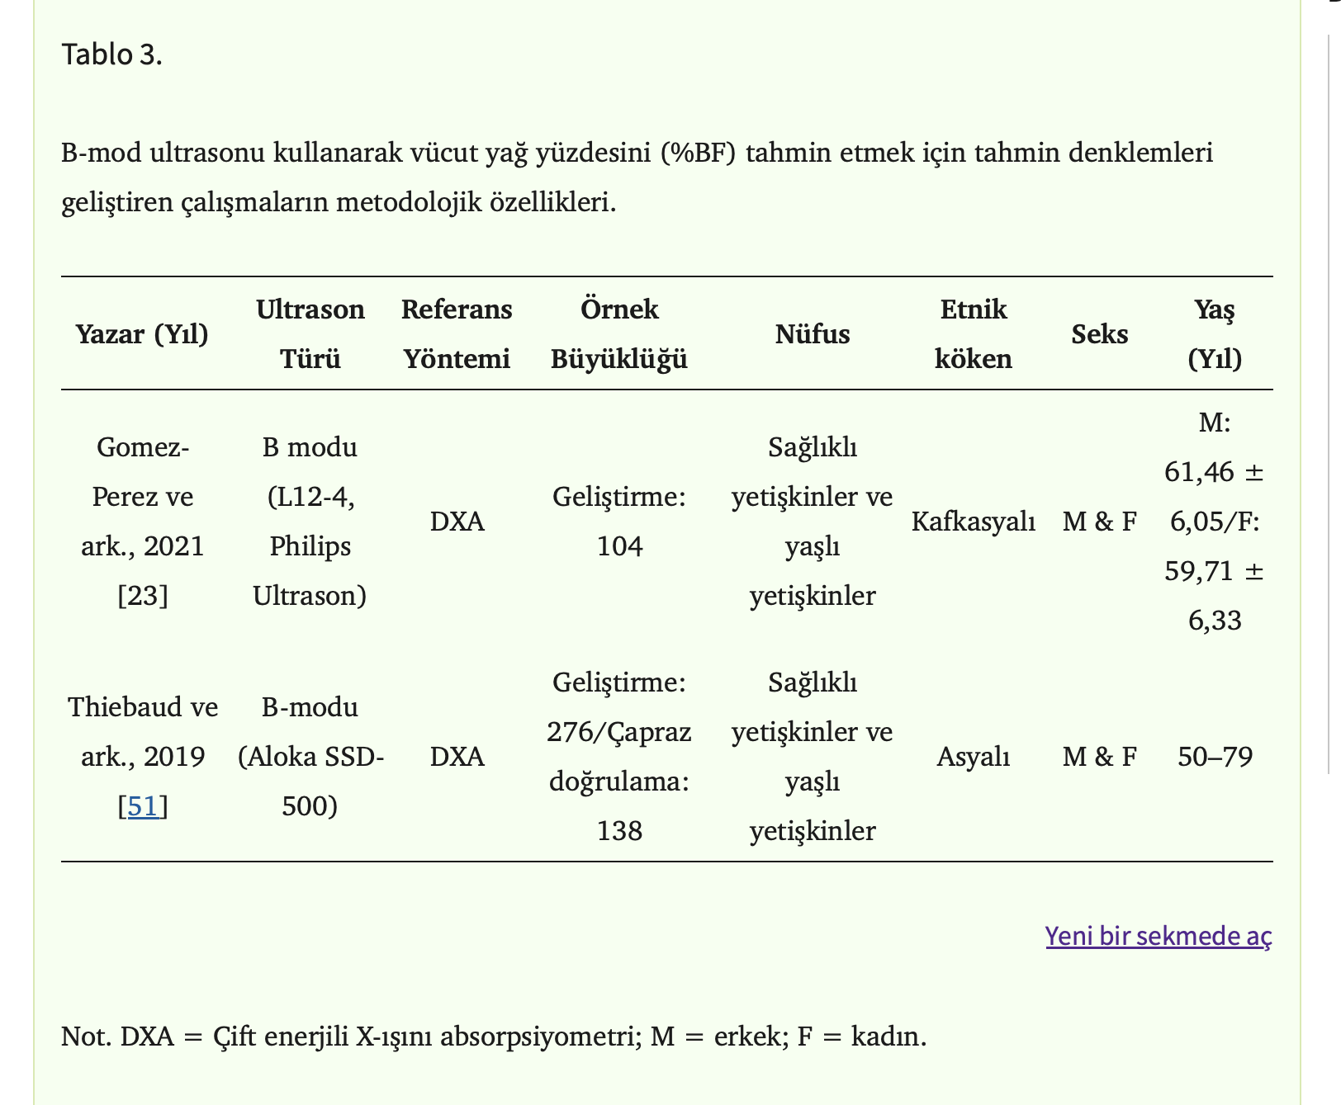
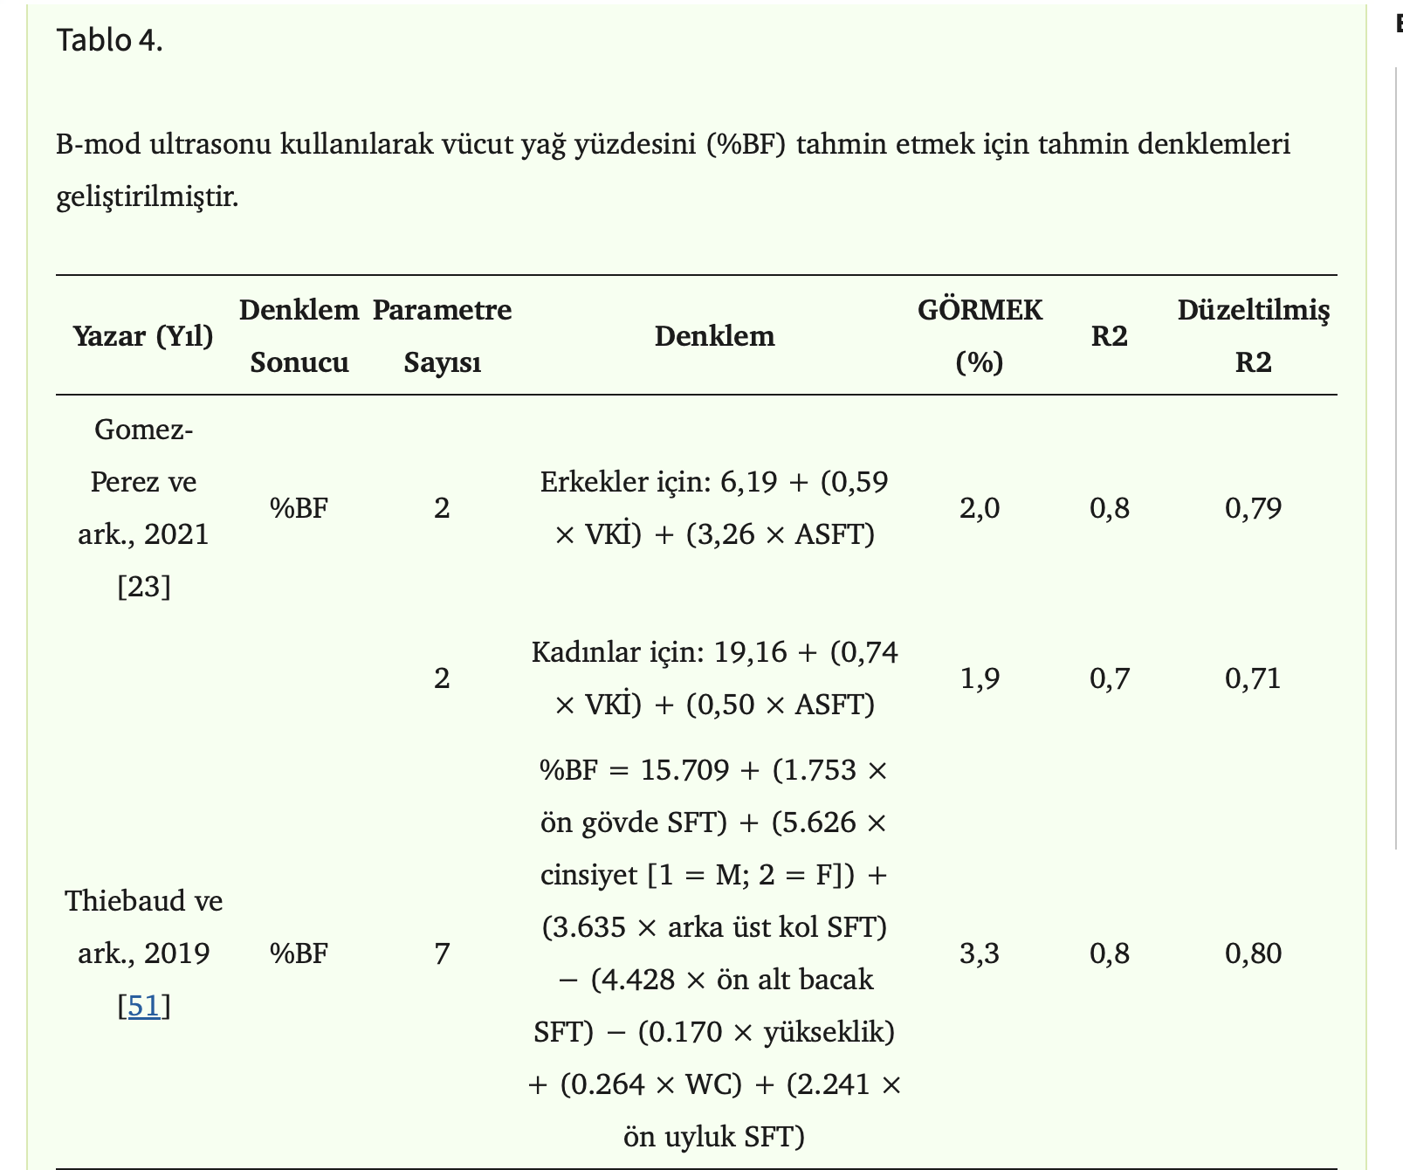
US’deki ölçümlerden tahmin denklemi oluşturulması

Slide 24
ULTRASON
Ölçümlerde standardize bir protokol olmaması dezavantaj...Açlık ve ekshalasyonda daha stabil ölçüm.
US kullanarak vücut yağ yüzdesini değerlendiren çalışmalar az, daha fazla çalışmaya ihtiyaç var
Aging and Imaging Assessment of Body Composition: From Fat to Facts. (2020) Front.Endocrinol.10:861.

Slide 25
BİLGİSAYARLI TOMOGRAFİ
L3 (L4-L5?)vertebra düzeyinde visseral yağ alanı (VAT index), subcutan yağ alanı (SAT index), intermuskuler adipoz doku alanı ölçümleri
Vücut yağı için %1'den daha düşük bir hata payıyla doğruluk elde etmek mümkündür. Determining body composition in adults, UptoDate, 2025
«sarkopenik obezite»yi nicel olarak değerlendirmek için ideal
Görüntüleme protokolleri mümkünse kas ve yağ ayrımı için uygun ayarlarda olmalı (örneğin kontrastsız kesitler, rekonstrüksiyon kalitesi)
Notes:
Yağ dokusunun dağılım profili: Özellikle visseral/subkutan oran, yağın organ ve retroperitoneal alanlara yayılımı, iç organ çevresindeki yağlanma.

Slide 26
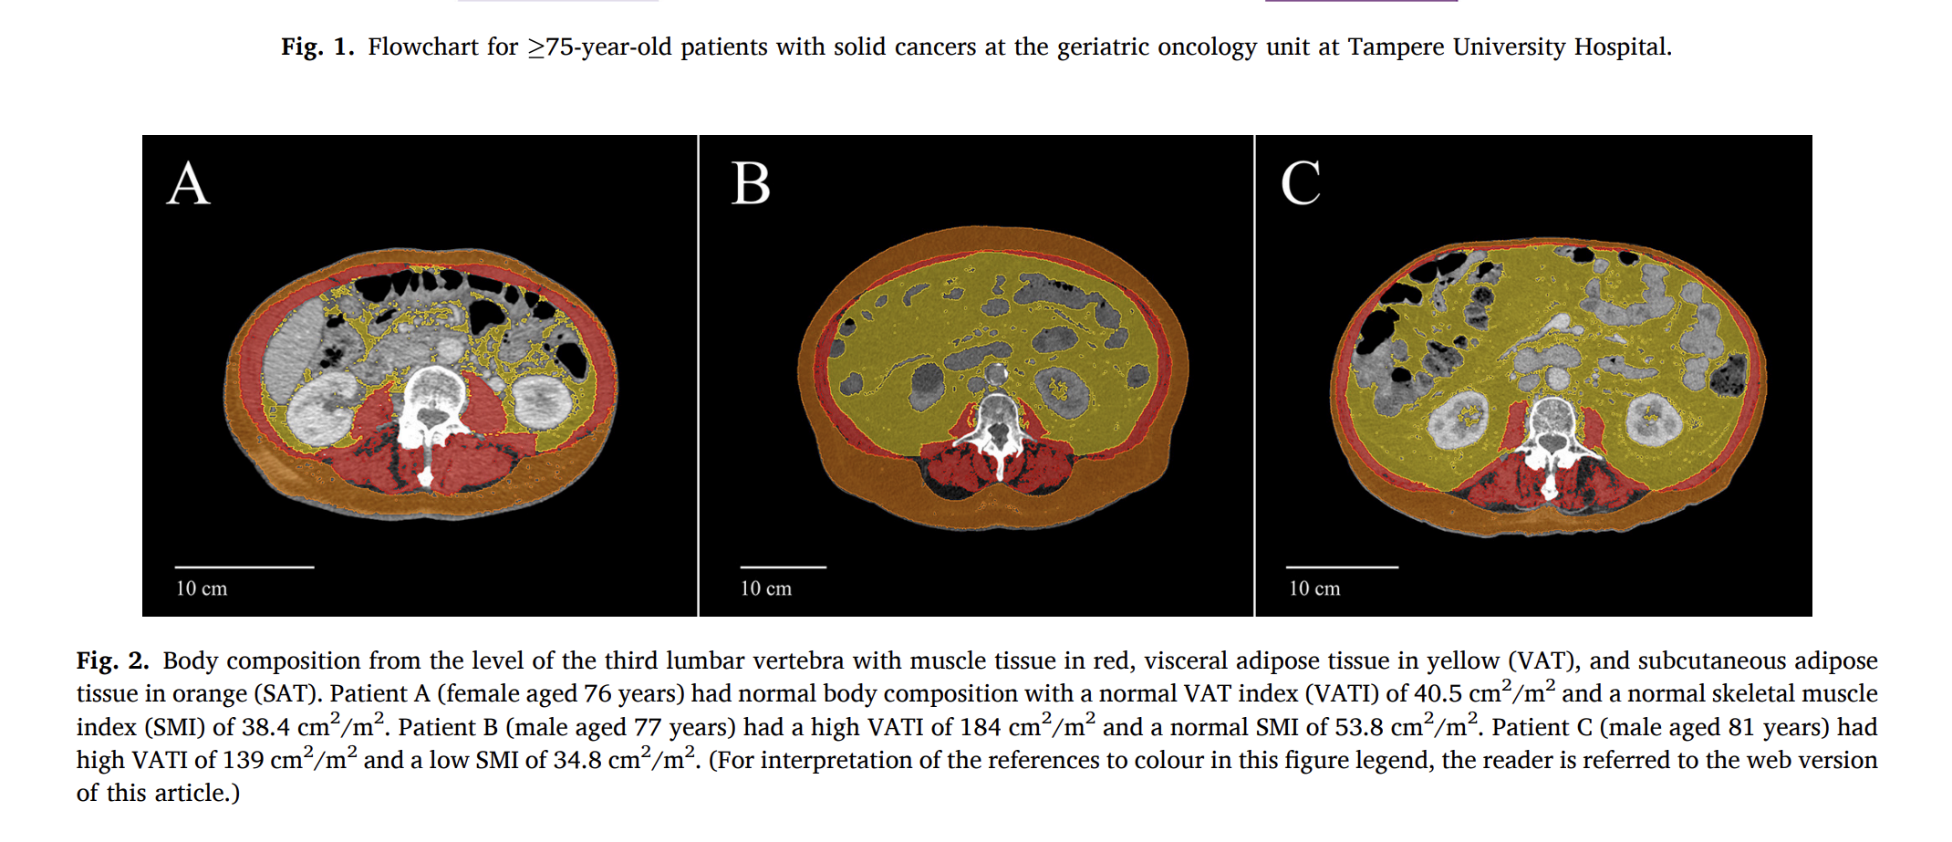
Tolonen A, et al. Computed tomography-determined high visceral adipose tissue and sarcopenic obesity and their associations with survival in vulnerable or frail older adults with cancer considered for systemic anticancer treatment. J Geriatr Oncol. 2025 Mar;16(2):102171.
76 Y, K, Normal VATI ,SMI
77 Y,E,artmış VATI,normal SMI
81 Y,E,artmış VATI,düşük SMI

Slide 27
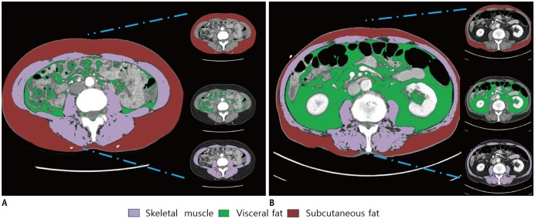
Body composition evaluation CT image with artificial intelligence segmentation technique.
In clinically acquired axial CT images at L3 vertebral body level TAMA, visceral fat area, subcutaneous fat area are segmented in 43-year-old male (A), and 55-year-old obese male (B). TAMA = total abdominal muscle area
Recent Issues on Body Composition Imaging for Sarcopenia Evaluation
Koeun Lee et al. 2019. Korean J Radiol. Feb;20(2):205-217.

Slide 28
BT, kas kütlesinin salt niceliksel olarak ölçülmesinin ötesinde, kaslardaki yağ infiltrasyonunun (miyosteatoz) değerlendirilmesi: kas kalitesini de değerlendirebilir.
Son zamanlarda, düşük doz protokolü veya tek kesitli tarama gibi yöntemler ?
Çalışmalar onkoloji hastalarının zaten çekilmiş olan BT’lerinden…

Slide 29
Tolonen A, et al. Computed tomography-determined high visceral adipose tissue and sarcopenic obesity and their associations with survival in vulnerable or frail older adults with cancer considered for systemic anticancer treatment. J Geriatr Oncol. 2025 Mar;16(2):102171.
Bu çalışmada yaşlı kanser hastalarında sistemik tedavi öncesi BT’den VATI (visceral adipose tissue index) ve SMI (skeletal muscle index) ölçümleri alındı
Yüksek VATI ve düşük SMI kombinasyonu (“visceral obezite + sarkopeni”) hem kısa dönem (3 aylık) hem genel sağkalım için olumsuz prognostik gösterge olarak bulundu.

Slide 30
The Association Between Visceral Obesity and Postoperative Outcomes in Elderly Patients With Colorectal Cancer Front Surg. 2022 Jun 6;9:827481.
65 yaş üzeri colorectal kanser cerrahisi yapılan hastalar; BT ile VFA (visceral fat area) ölçümü yapıldı
visseral obezitesi olan yaşlı hastalarda cerrahi ve tıbbi post-op komplikasyonlar daha fazla; daha uzun hastane kalışları; risk faktörü olarak dikkat edilmesi gerektiği vurgulanıyor.

Slide 31
Using CT imaging to identify sarcopenia as a risk factor for severe falls in older adults (Fries et al., 2025)
Yaşlı bireylerde düşme şiddeti ile BT ile ölçülen kas ve yağ dokusu değerleri arasındaki ilişkiye bakıldı
Şiddetli düşme geçirenlerde kas kütlesi azlığı; özellikle subkutan adipöz dokunun (SAT) düşmelerin şiddetinden belki koruyucu etkisi olabileceği; BT ile kas/yağ analizi düşme riski değerlendirmesinde yardımcı olabilir.

Slide 32
Computed tomography‑based body composition profile as a screening tool for geriatric frailty detection (Laur et al., 2021)
Yaşlı, hastaneye başvuran ambulatuvar ve travma hastaları; kadın ve erkek. BT abdomen/pelvis görüntüsü + geriatrik değerlendirmesi yapıldı
Frail/prefrail bireylerde BT ile saptanan sarkopeni ve osteoporoz prevalansı yüksek; visseral obezite ile frailty ilişkisi var: BT görüntüleri ile fırsatçı tarama olasılığı.

Slide 33
MRI
MR, radyasyon içermemesi ve yüksek yumuşak doku kontrast kapasitesiyle BT’ye göre bazı avantajlar sunar:
Yağ ve su ayrımı: Dixon veya benzeri yöntemlerle yağ/su sinyal ayrımı yapılabilir; intramüsküler yağ infiltrasyonunu (myosteatozis) nicel olarak ölçmek mümkün
Kas doku morfolojisi: Kas hacmi, kesitsel alan (CSA), kasın yağ içeriği (yağ fraksiyonu) gibi ölçümler yapılabilir.

Slide 34
MRI
Yağ dağılımının volumetrik ölçümü: Visseral yağ hacmi, subkutan yağ hacmi, ektopik yağ (örneğin karaciğer yağ fraksiyonu) değerleri elde edilebilir.
Tekrar ölçüm hassasiyeti: İyi protokollerle yüksek tekrarlanabilirlik sağlanabilir (low coefficient of variation)
— örneğin postmenopozal kadınlarda abdominal yağ ve kas hacimleri için CV% ~1–2 değerleri bildirilmiştir.
(Precision of MRI-based body composition measurements of postmenopausal women, 2018 Janne West et al)

Slide 35
Dokuların kimyasal ve moleküler yapısını değerlendirmek için kullanılan özel bir MRI tekniği olan manyetik rezonans spektroskopisi, miyosellüler içi ve miyosellüler dışı yağ arasında ayrım yapabilir.
Henüz tam olarak doğrulanmamıştır ve daha fazla çalışma ve kanıt birikimi gerektirmekte…
Recent Issues on Body Composition Imaging for Sarcopenia Evaluation. Koeun Lee et al. 2019

Slide 36
MRI özellikle araştırma projeleri, uzun süreli izlem çalışmaları ve referans değer oluşturma açısından çok değerli.
Volumetrik yaklaşımlar tercih edildiğinde daha uzun görüntüleme süresi gerekebilir; özellikle yaşlı bireylerde hareketsizlik gibi sınırlayıcı faktörler göz önünde bulundurulmalı.
Opportunistik MR (başka amaçla çekilen MRI taramalarından fırsatçı analiz) yaklaşımı BT’daki gibi…

Slide 37
Farklı MR cihazları, manyetik alan gücü (1,5T vs 3T), protokol parametreleri arasında sapmalar olabilir; bu yüzden çok merkezli standartlaşmış protokoller gerekir.

Slide 38
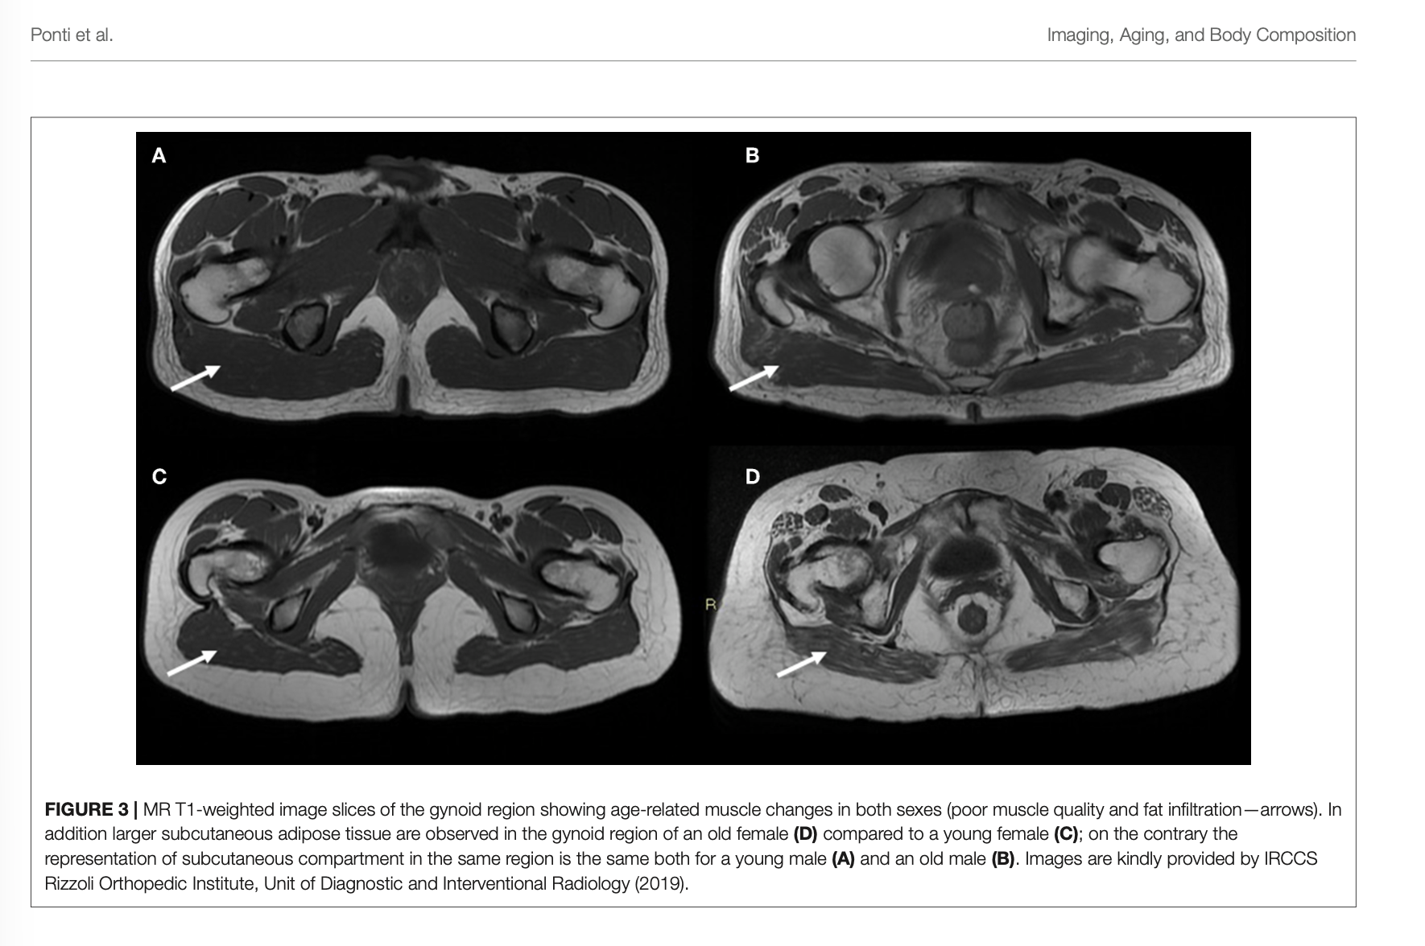
Genç erkek
Yaşlı erkek
Genç kadın
Yaşlı kadın

Slide 39
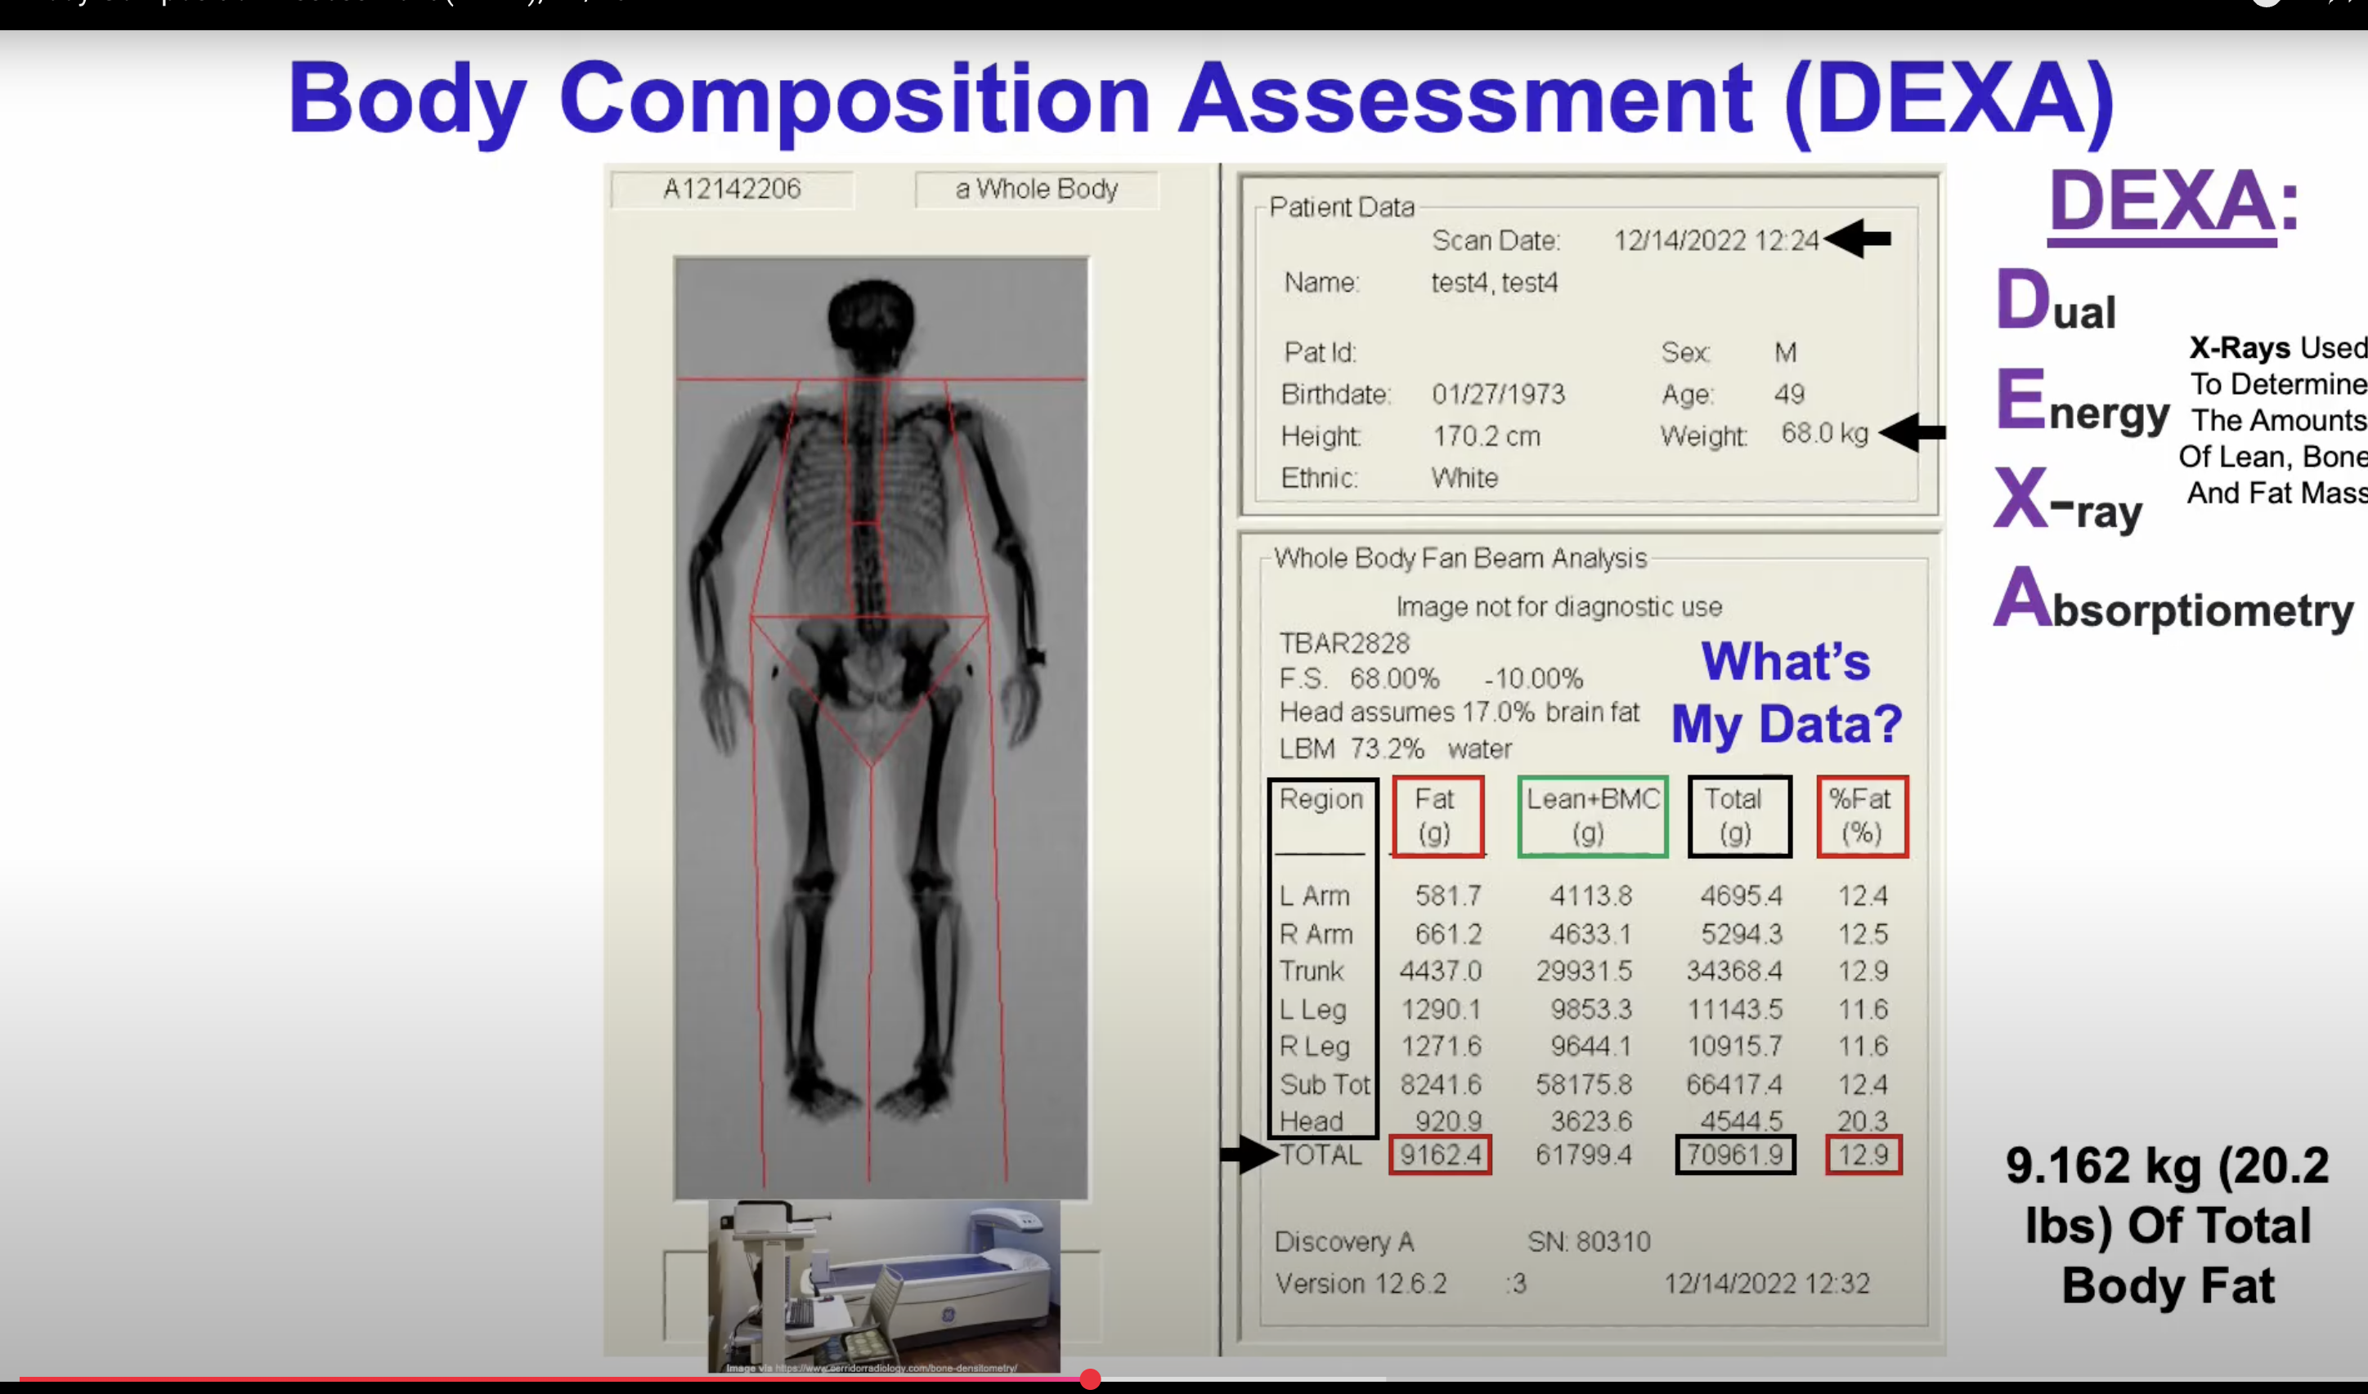
Düşük radyasyon: akciğer röntgeninden çok daha düşük radyasyon.
Düşük maliyet ve BT ve MR ‘a kıyasla uygulaması kolay, «bütün vücudu» değerlendirebilmesi avantaj

Slide 40
Total vücut yağ kütlesi (Total Fat Mass, FM) — kg cinsinden yağ dokusunun toplam miktarı
Yağ yüzdesi (% Fat Mass, %FM) — toplam vücut ağırlığına göre yağ oranı
Bölgesel yağ dağılım — gövde (trunk), kollar, bacaklar, android / gynoid bölgeler gibi farklı vücut bölgelerindeki yağ miktarı

Slide 41
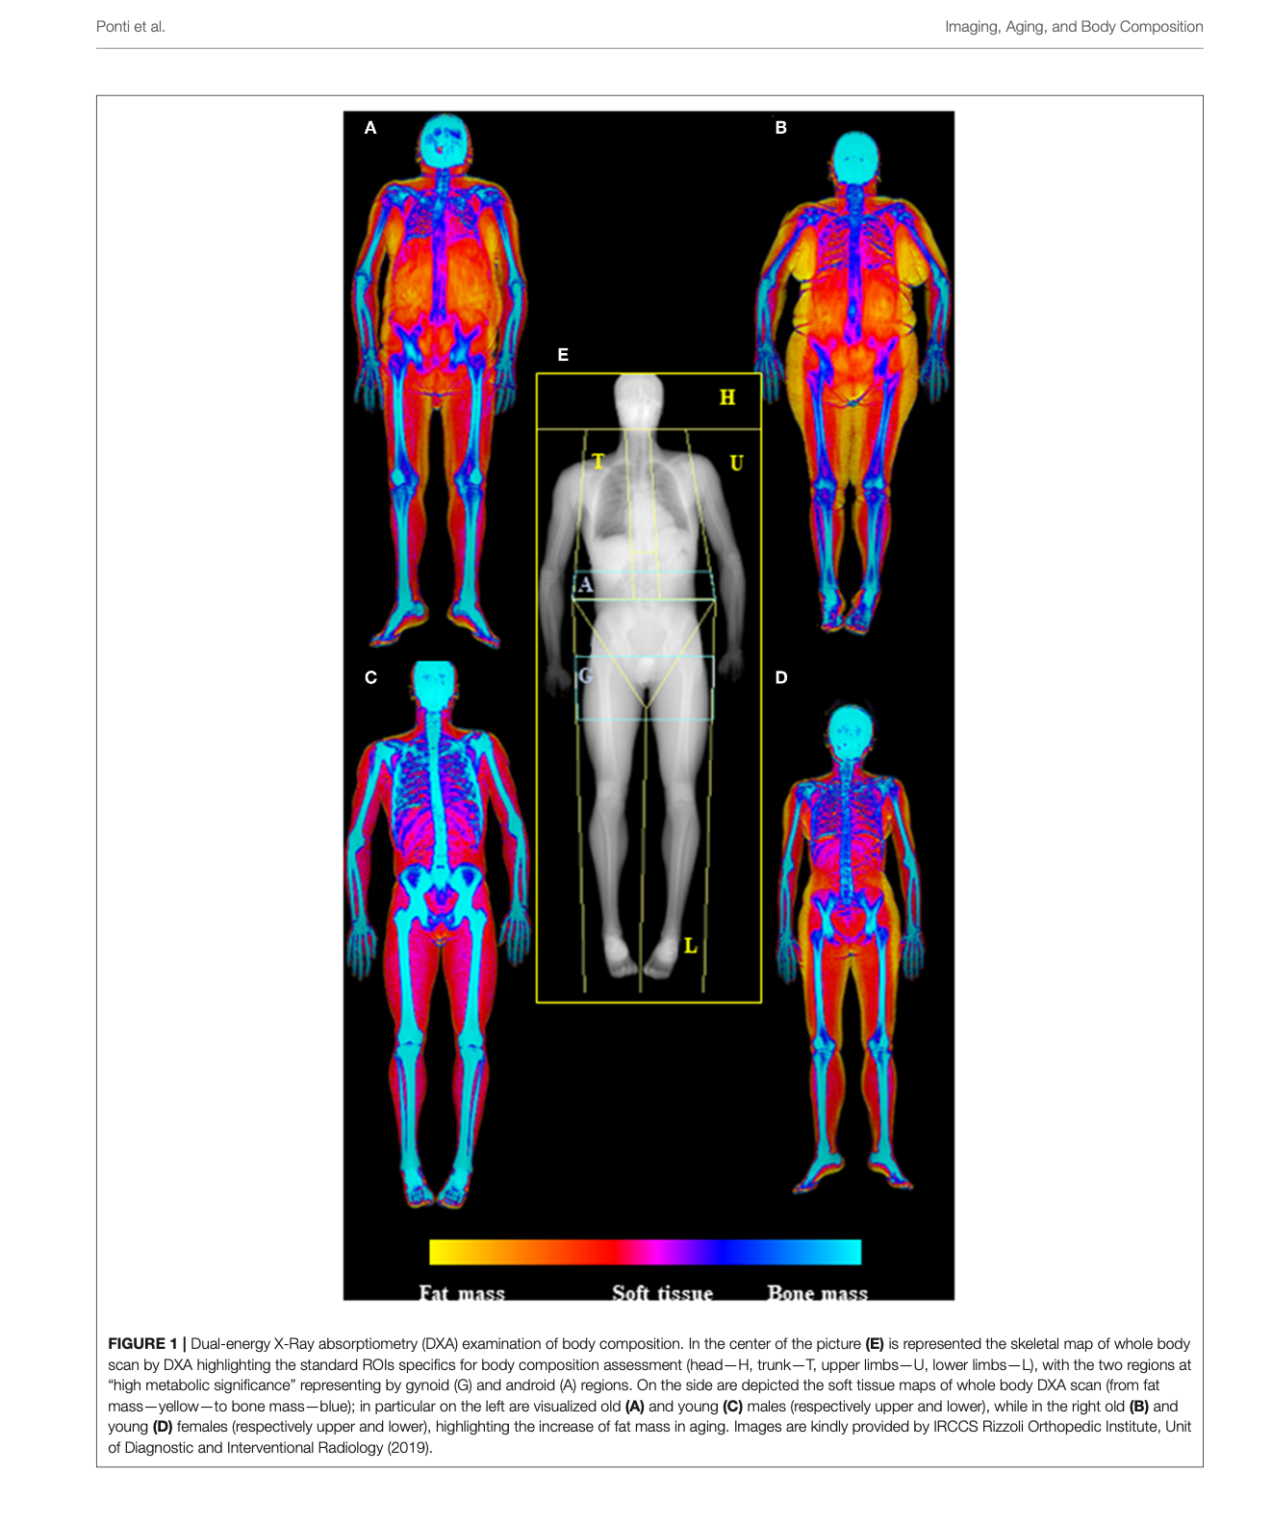
Visseral yağ tahmini zayıf— intra abdominal solid organlar ve barsaklar viseral yağ tahminini zorlaştırır
CT/MR kadar spesifik değil; yağ-su içeriği ayrımı zayıf; dehidratasyon/ödem durumlarında lean / yağ ayrımı sapabilir.
Bazı gelişmiş Dexa cihazlarında VAT tahmini yapılabilir; trunk / android bölgede viseral ayrım yapan yazılımlar

Slide 42
Donanım / yazılım farklılıkları: Farklı DXA cihazları (örneğin Hologic vs GE Lunar) ve yazılım sürümleri arasında tutarsızlıklar olabiliyor. Norm değerler cihazlara özgü olabilir.
Tekrarlayan ölçümlerdeki yüksek değişim katsayısı?
VAT ölçümü tekrarlanan Dexa ölçümlerinde VKİ’e bağlı olarak değişiklik gösteriyor.
Normal ağırlıklı bireylerde (VKİ düşük) değişim katsayısı daha yüksek (~%15), kilolu / obez bireylerde daha iyi hassasiyet (~%4‑7)
Başka bir çalışma: % -3,0 ile % +4,0 arasında
Goldberg EK, Fung EB. Precision of the Hologic DXA in the Assessment of Visceral Adipose Tissue. J Clin Densitom. 2020 Oct-Dec;23(4):664-672.
LaForgia J et al. Obesity (Silver Spring). 2009;17(4):821.

Slide 43
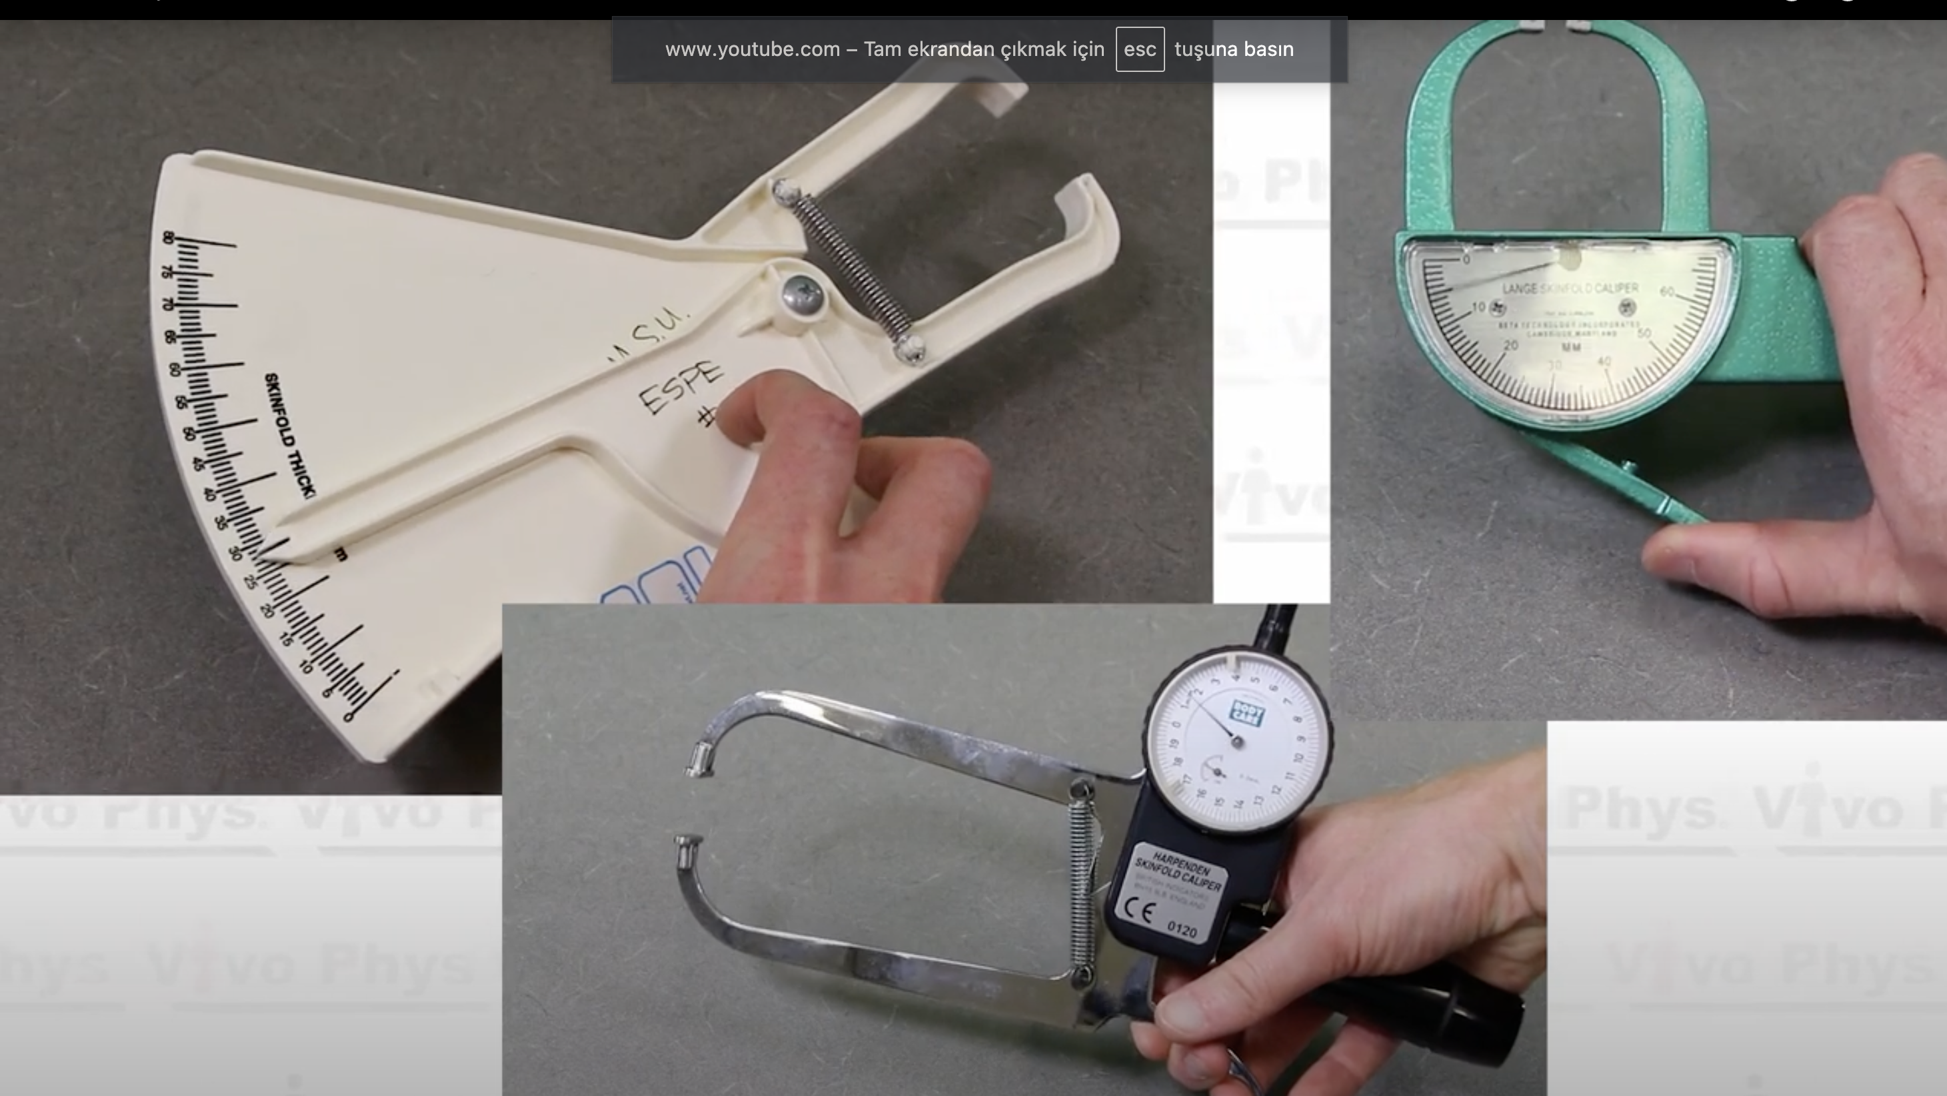
SKINFOLD ÖLÇÜMLERİ

Slide 44
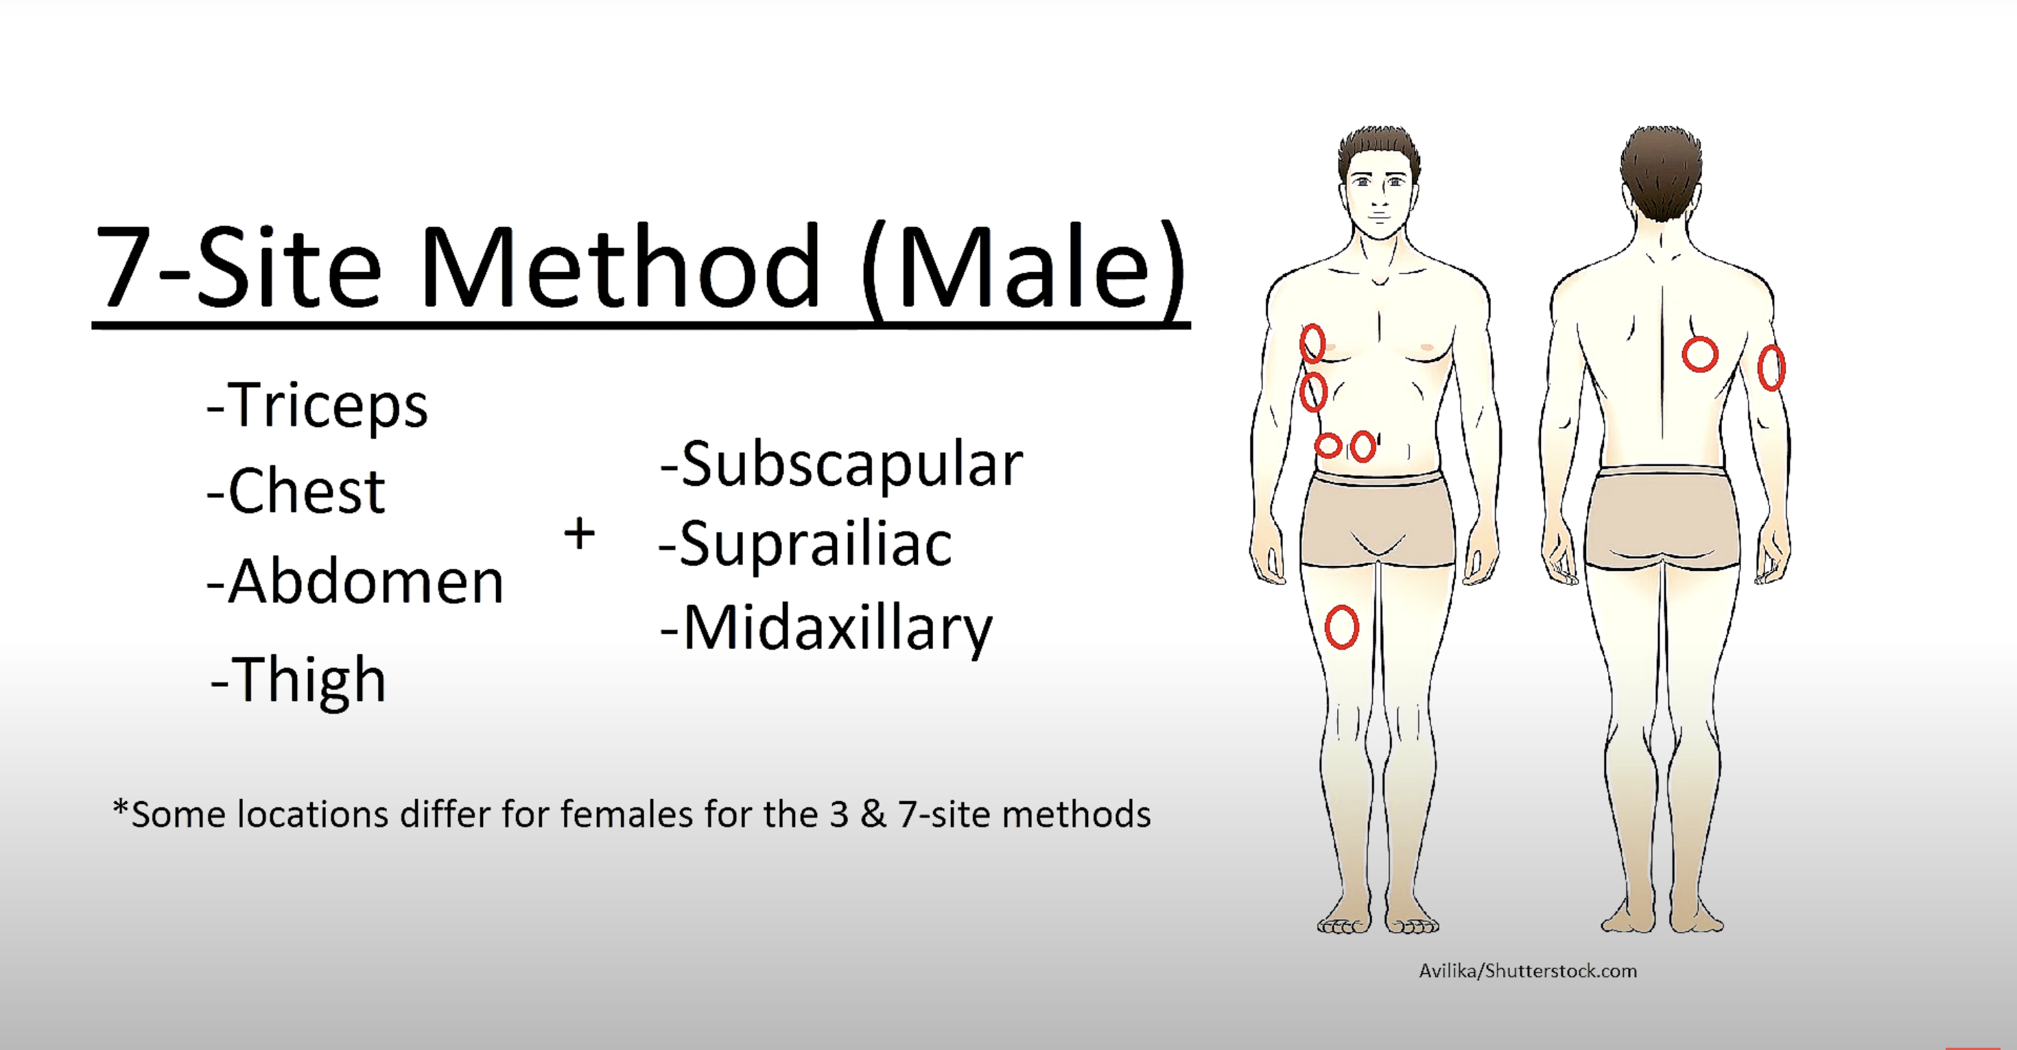
düşük maliyetli, non-invaziv ve klinik/pratik kullanım subcutan yağ ve toplam vücut yağı tahmini

Slide 45
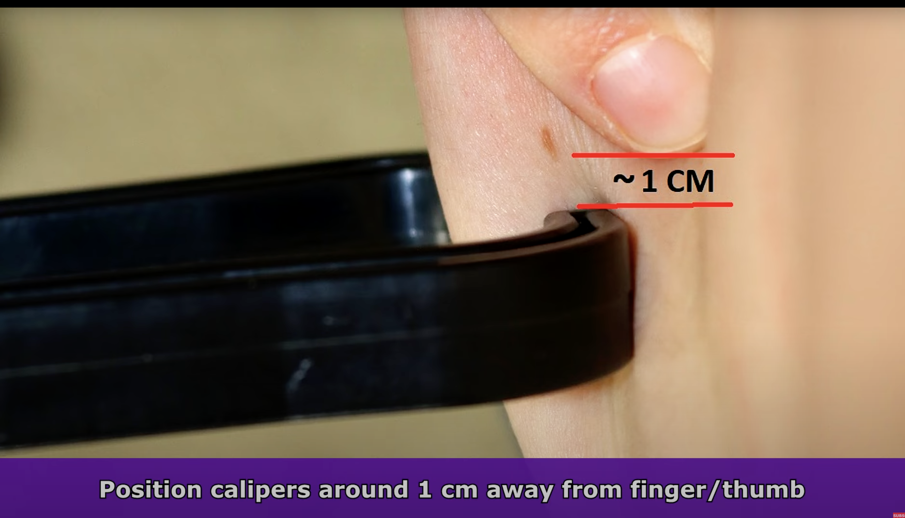
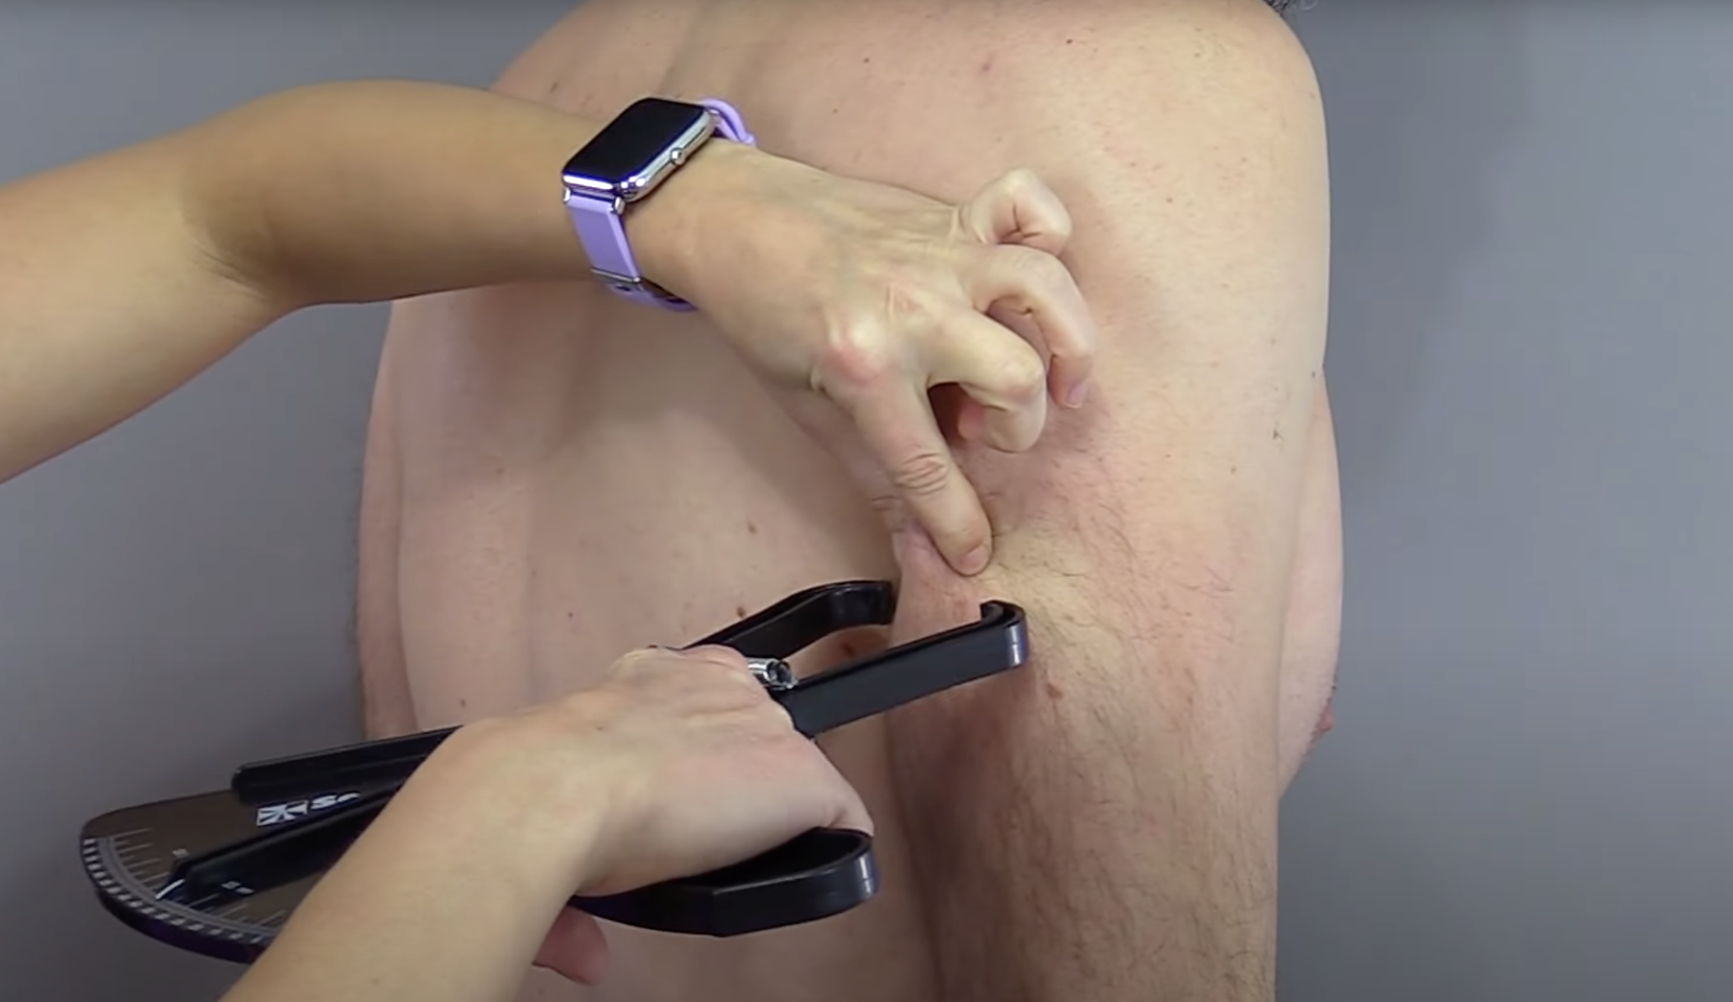

Slide 46
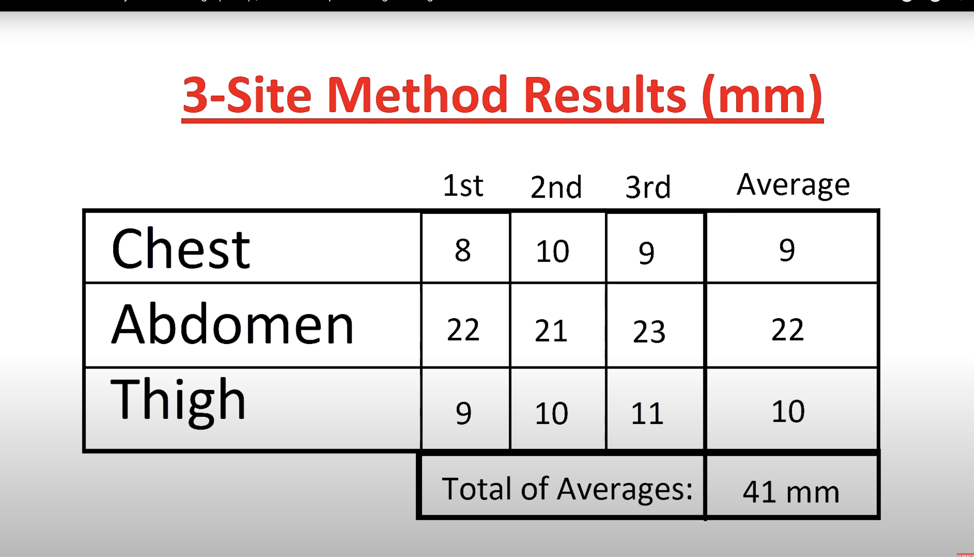
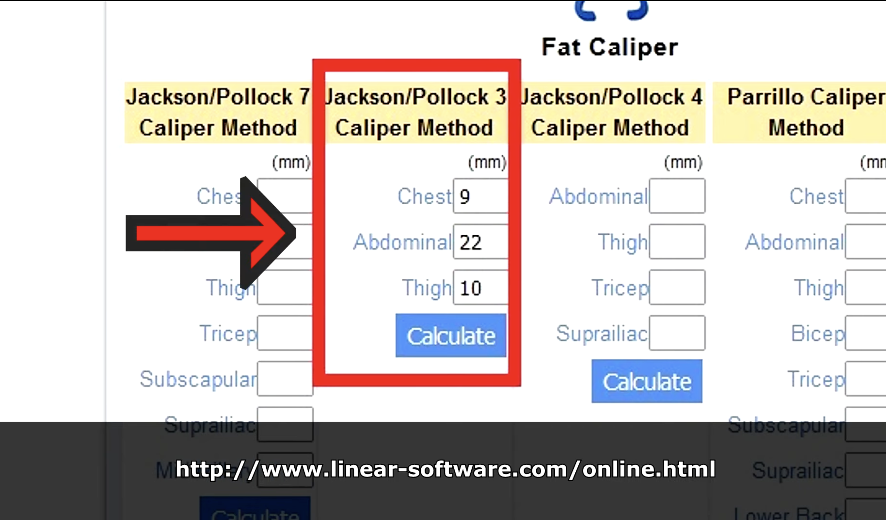

Slide 47
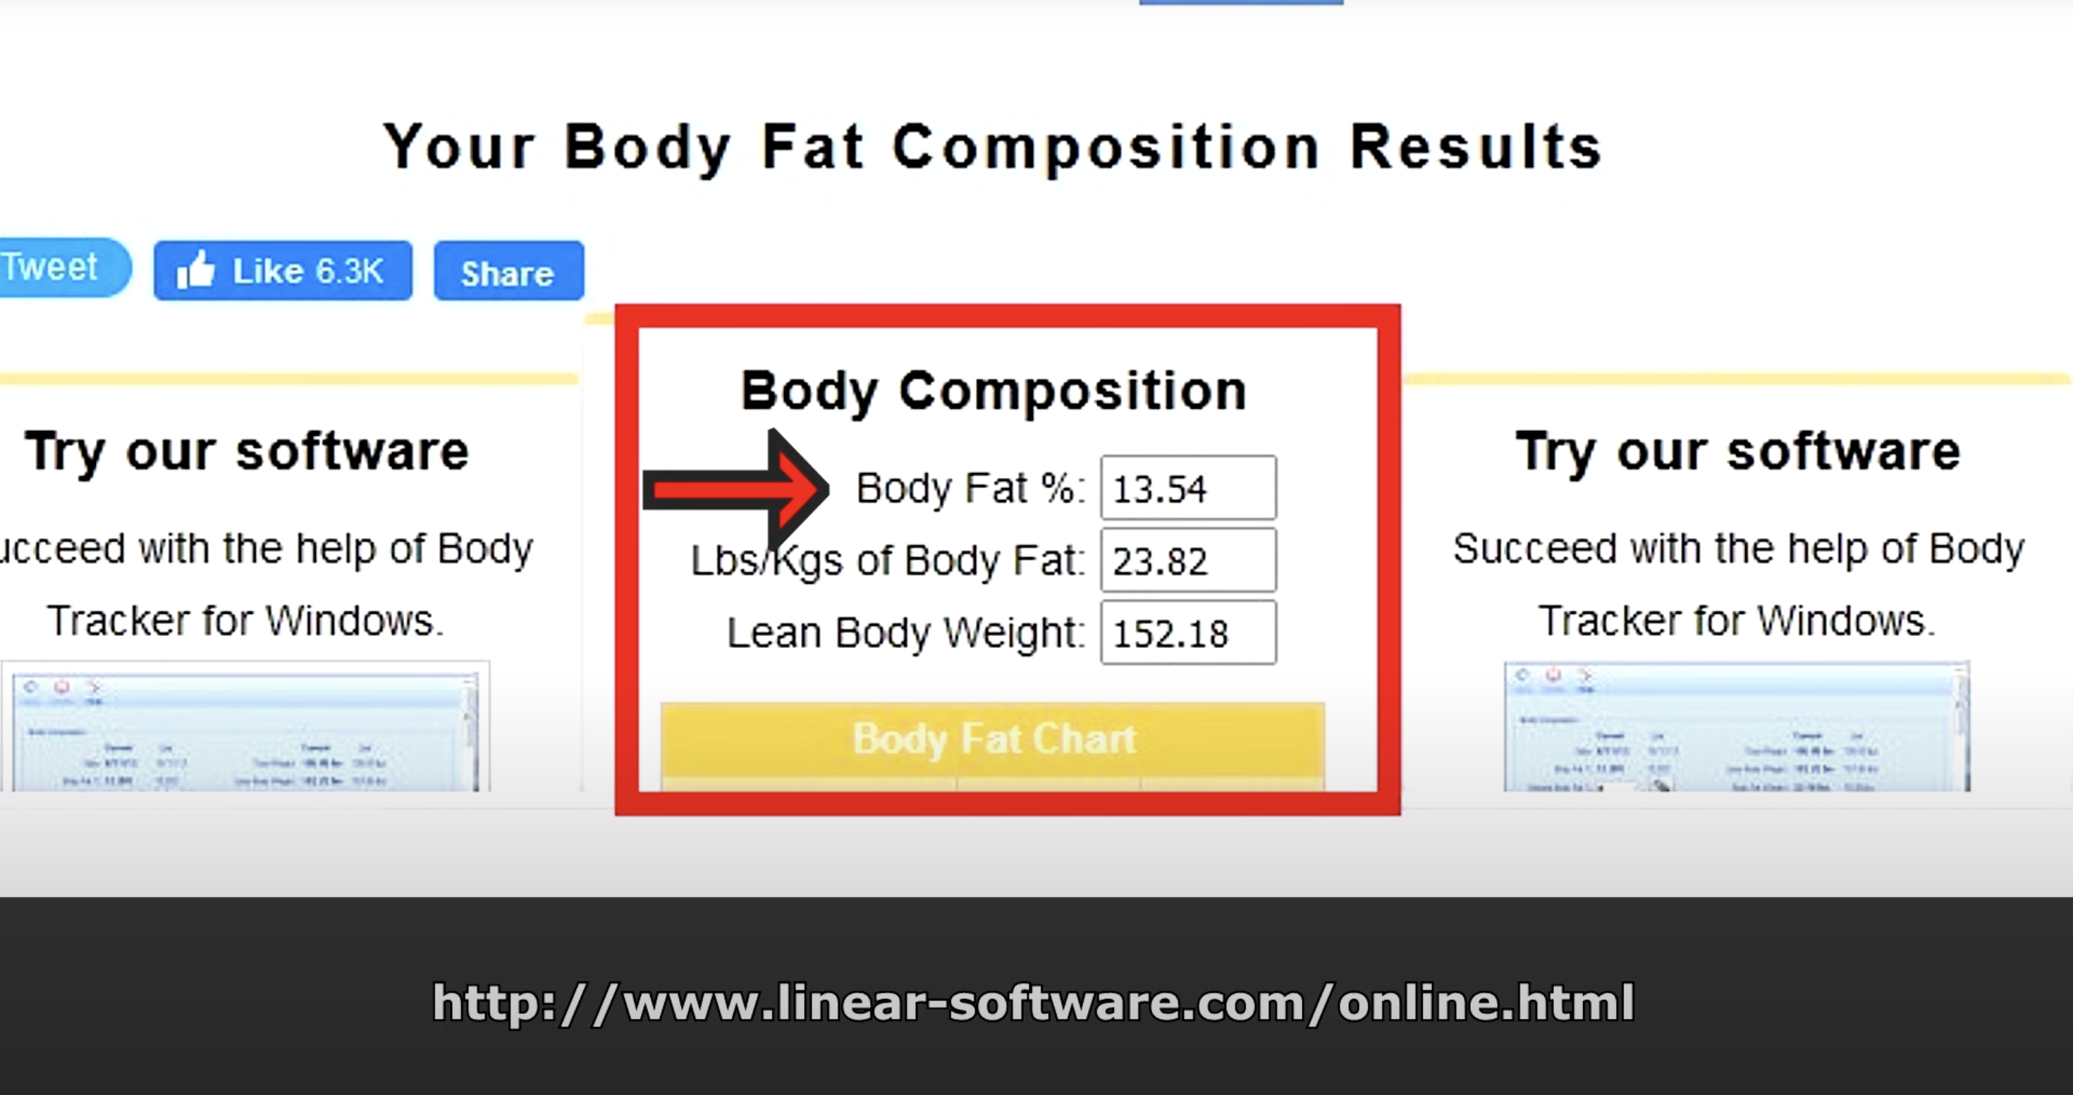

Slide 48
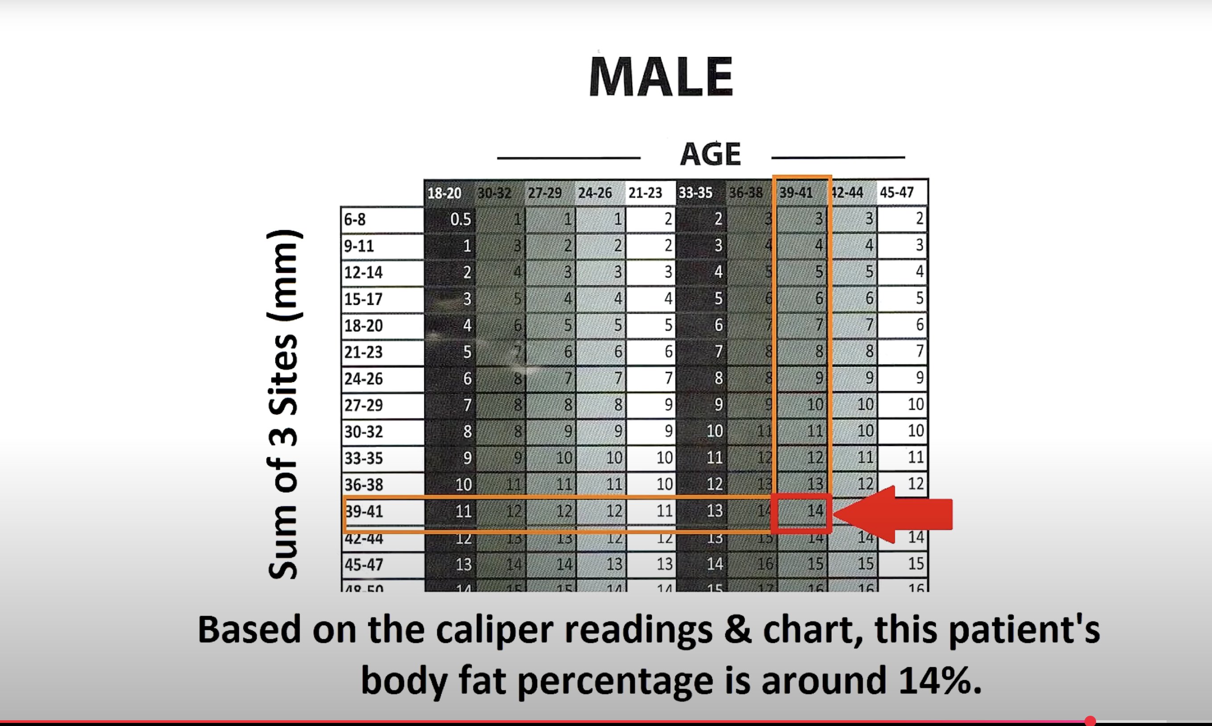
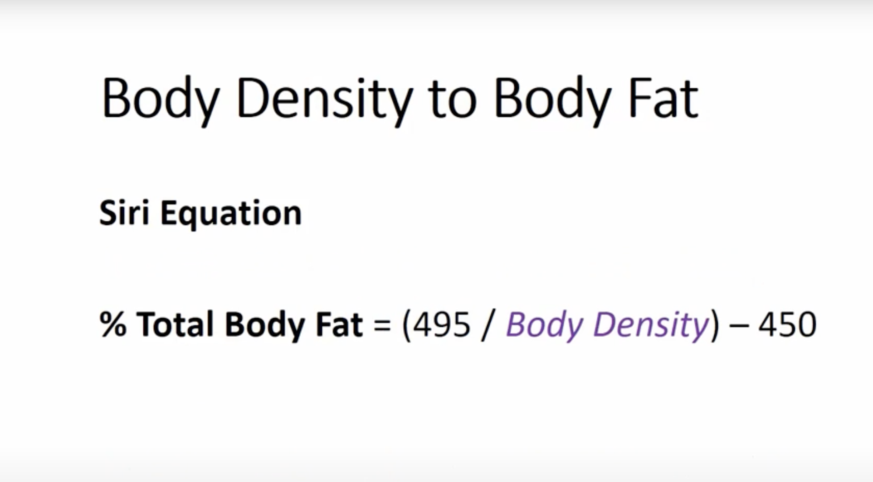

Slide 49
Ölçümü etkileyen faktörler
Teknisyen becerisi ve deneyimi, ölçen kişiler arası farklılık
Deri kıvrımı çimdik boyutunun değişmesi
Doğru anatomik bölgeden küçük sapmalar bile sonuçları değiştirebilir
Farklı kaliperler ve yay gerginlikleri ile farklı sonuçlar
Daha kalın deri kıvrımları, zor sıkıştırılabilir olması, daha yüksek yağlanma, ölçüm hatasını artırabilir.
Sıcak veya soğuk cilt

Slide 50
Su veya hava yer değiştirmesine dayalı ölçümler
Vücudun yağ ve yağsız bileşenlerinin ayrımı, hidrodansitometri (su altı tartımı) veya tüm vücut pletismografisi ile yapılabilir.
Hidrodansitometri (su altı tartımı) :
Kişi tamamen suya batırılarak tartılıyor ve sudaki ağırlığı ile kara ağırlığı arasındaki fark hesaplanıyor. Bu fark, vücut yağ oranını ve yağsız kütle miktarını belirlemek için kullanılıyor.

Slide 51
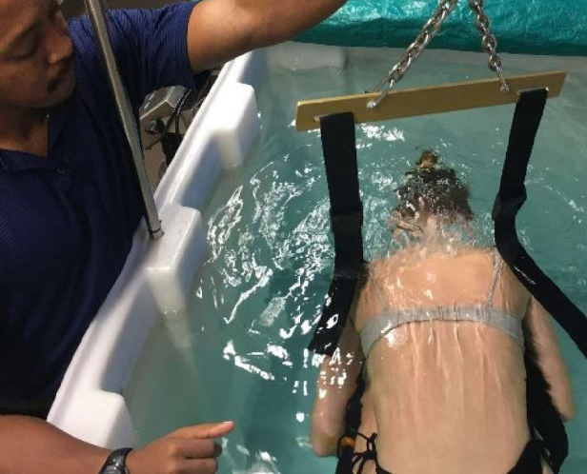
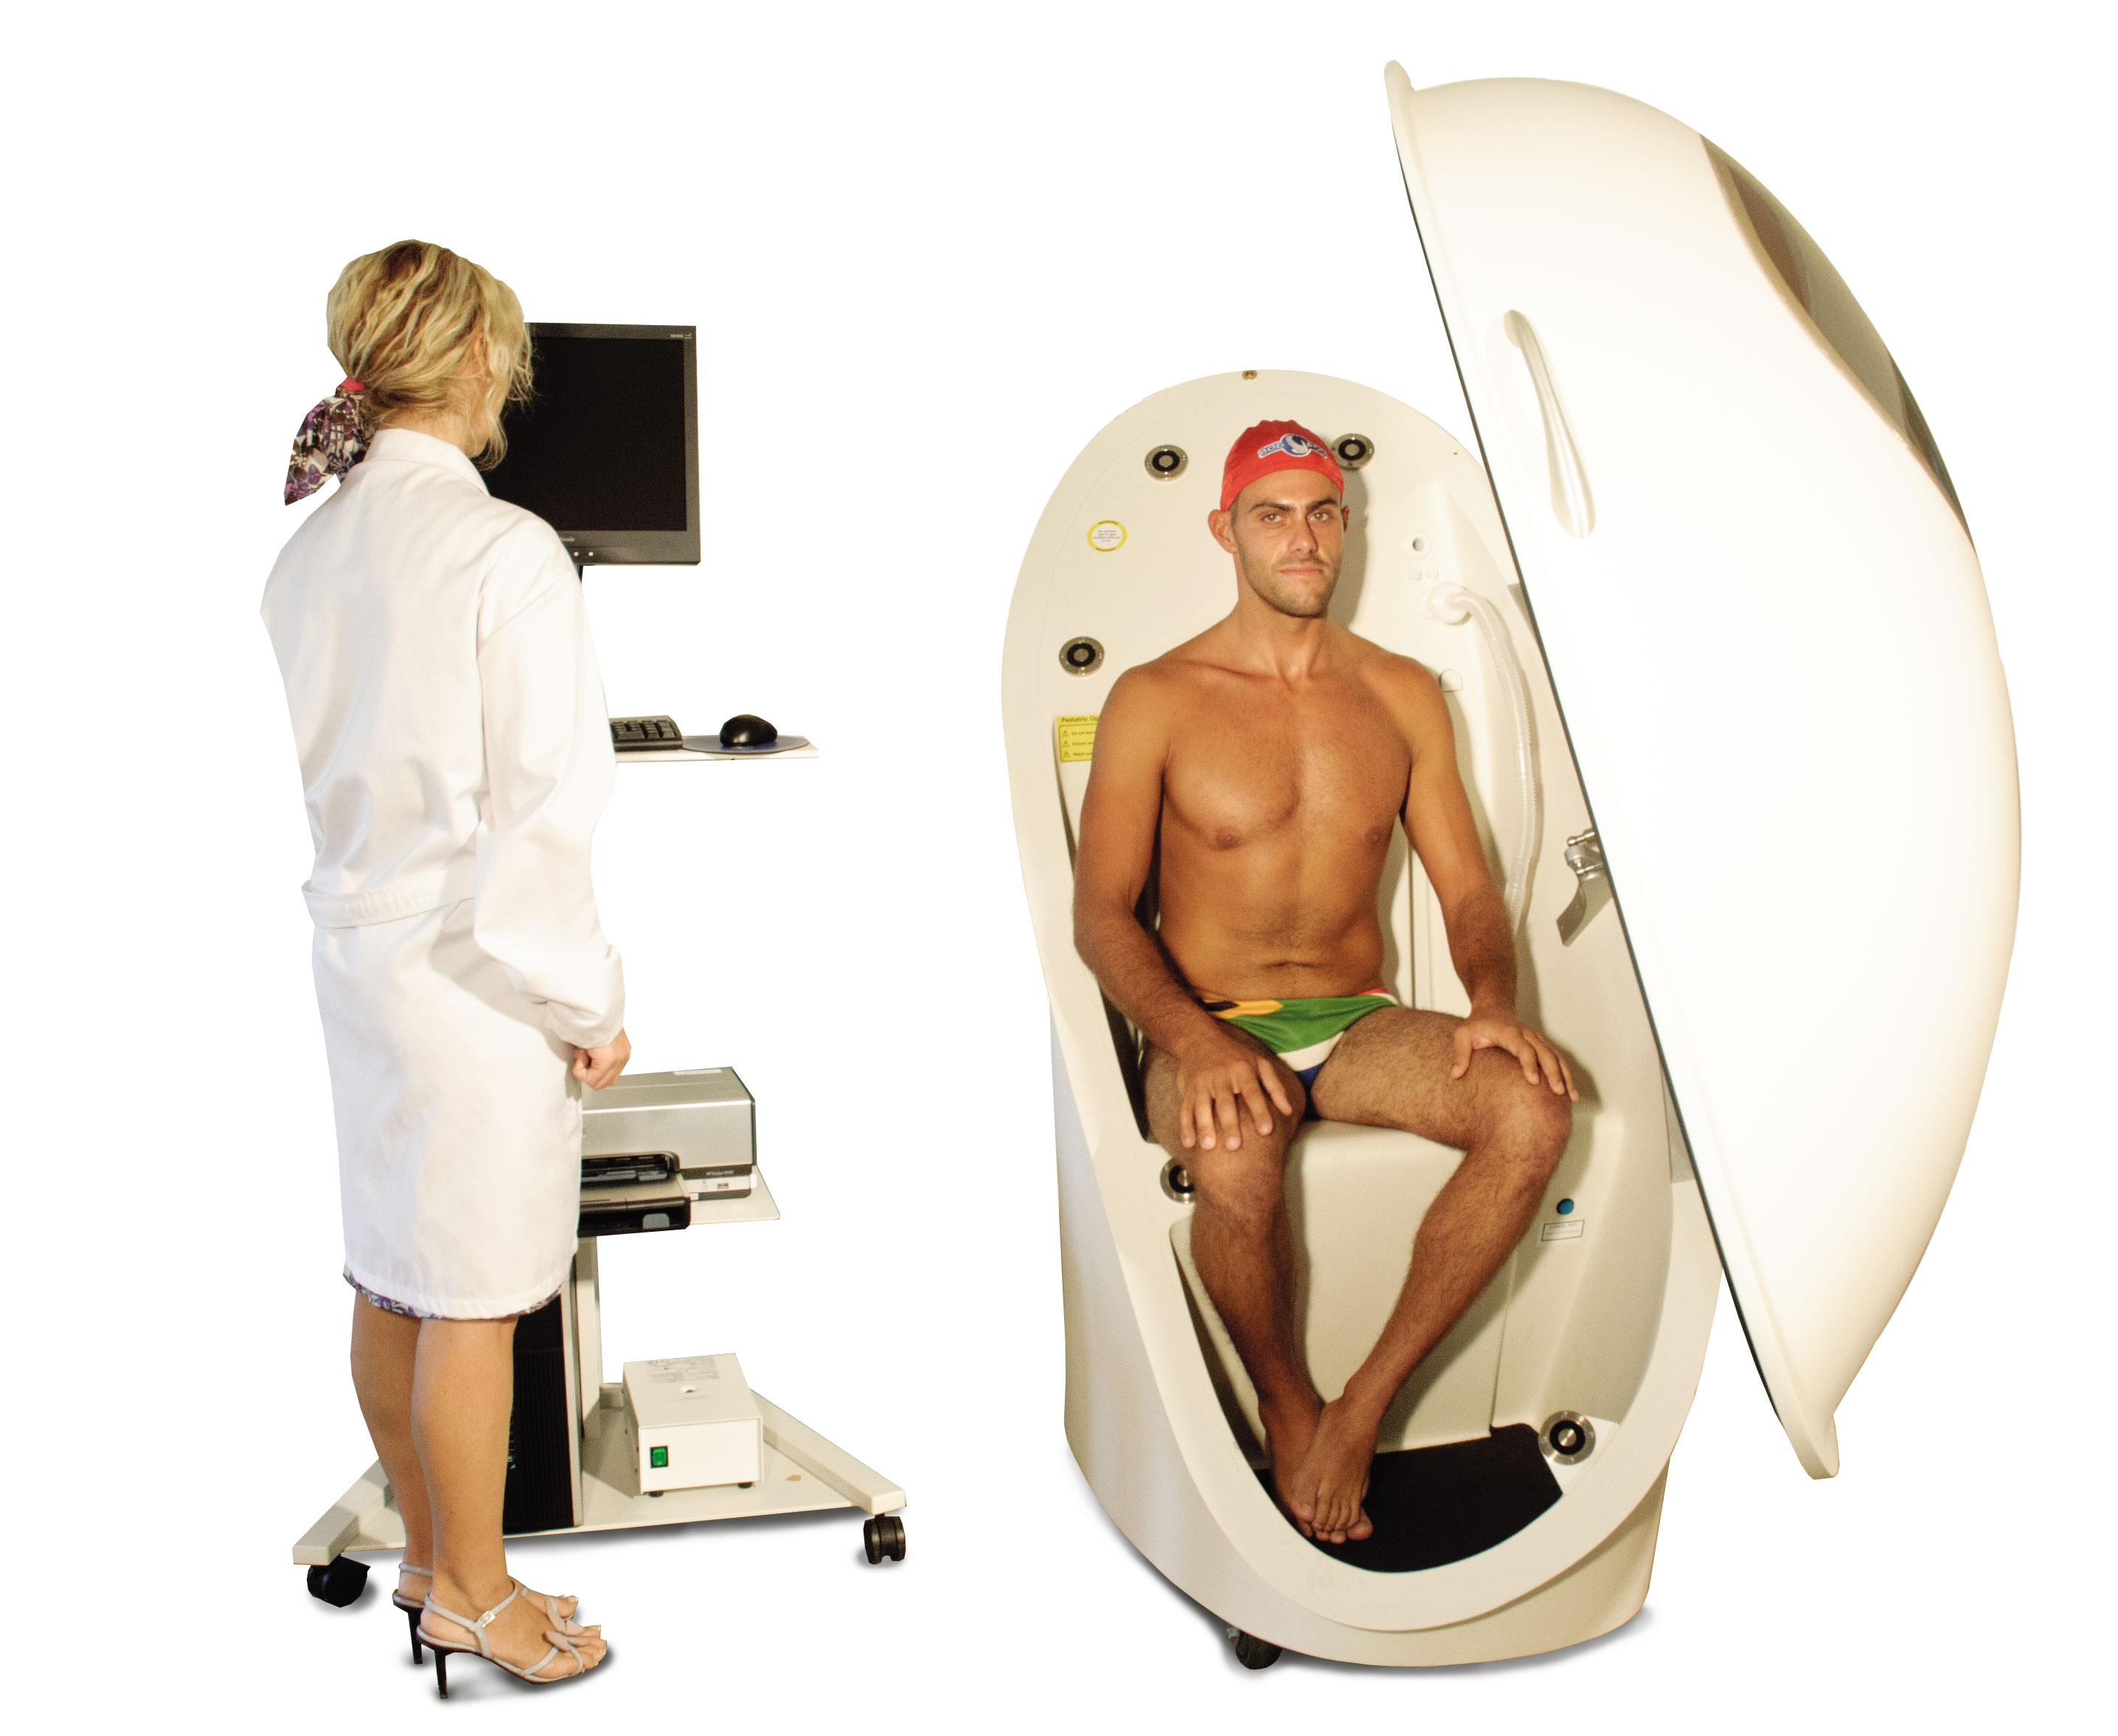

Slide 52
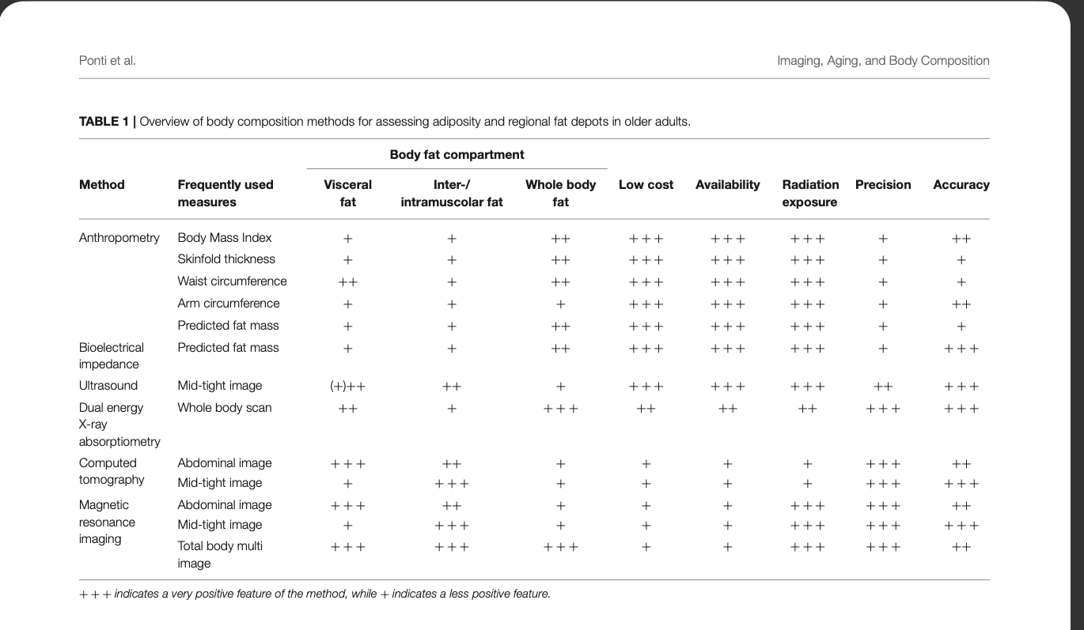
ÖZET

